Slide 1

تک فرزندی و مشاوره فرزندآوری
نوذر نخعی
استاد پزشکی اجتماعی
دانشگاه علوم پزشکی کرمان
دوره آموزشی هادیان زندگی
بهمن 1402

Slide 2
اهداف آموزشی
پرداختن به موضوع تک فرزندی چه اهمیتی دارد؟
اولویت دادن به مدیریت نگرش‌ها و گفتمان سازی
آسیب های تک فرزندی به فرد، والدین و جامعه
نکاتی پیرامون مشاوره فرزندآوری در تک فرزندها

Slide 3
پرداختن به موضوع تک فرزندی چه اهمیتی دارد؟

Slide 4
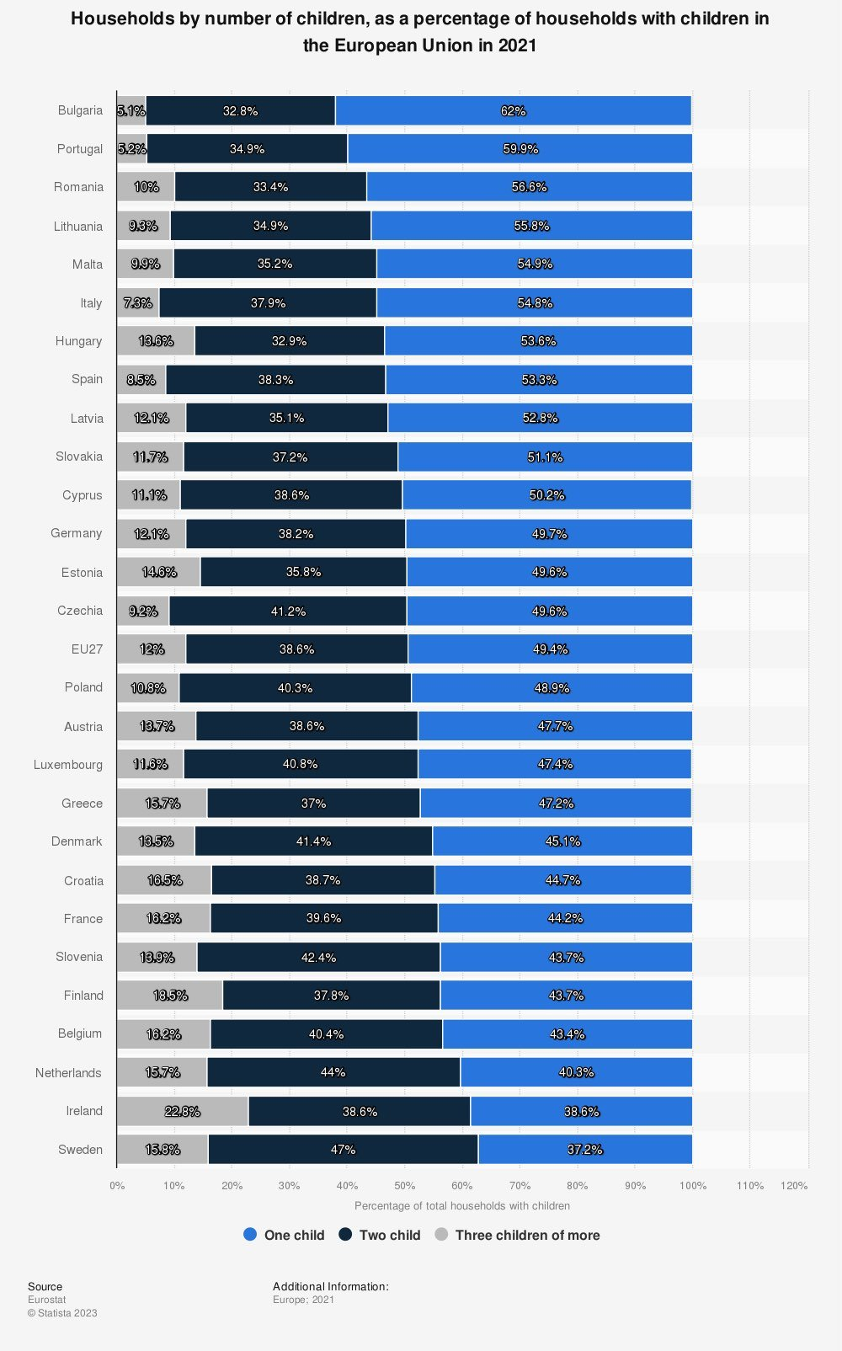

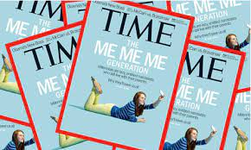
افزایش تک فرزندی یک تلنگر به جامعه است!
مانند یک بارومتر که فشار را می‌سنجد!

Slide 5
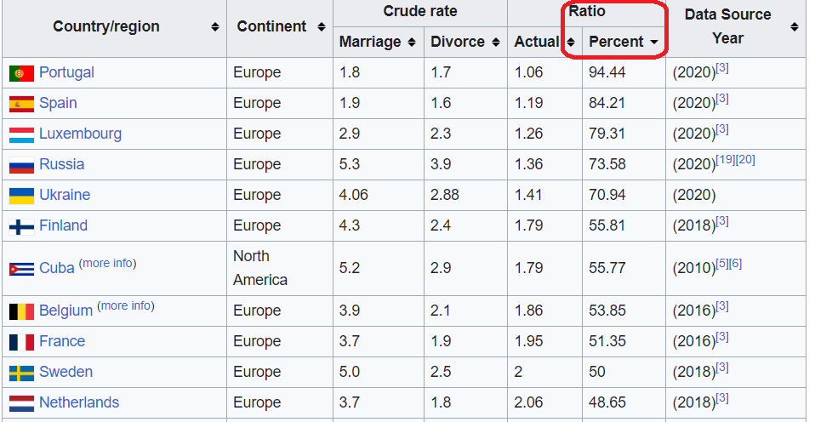
جایگاه کشور ها در رتبه بندی ویکی پدیا (درصد طلاق)؟

Slide 6
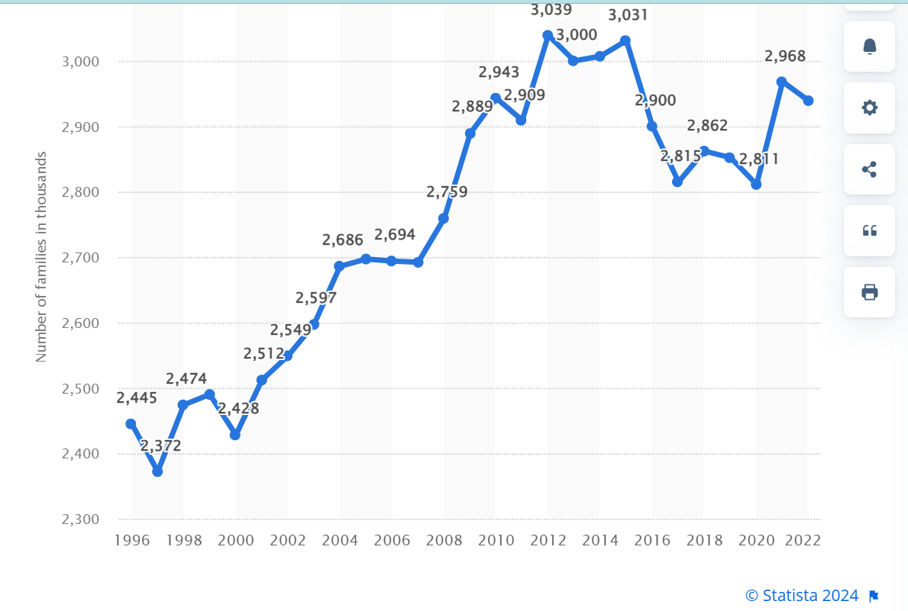

Slide 7
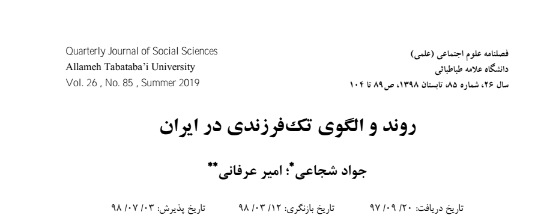

Slide 8
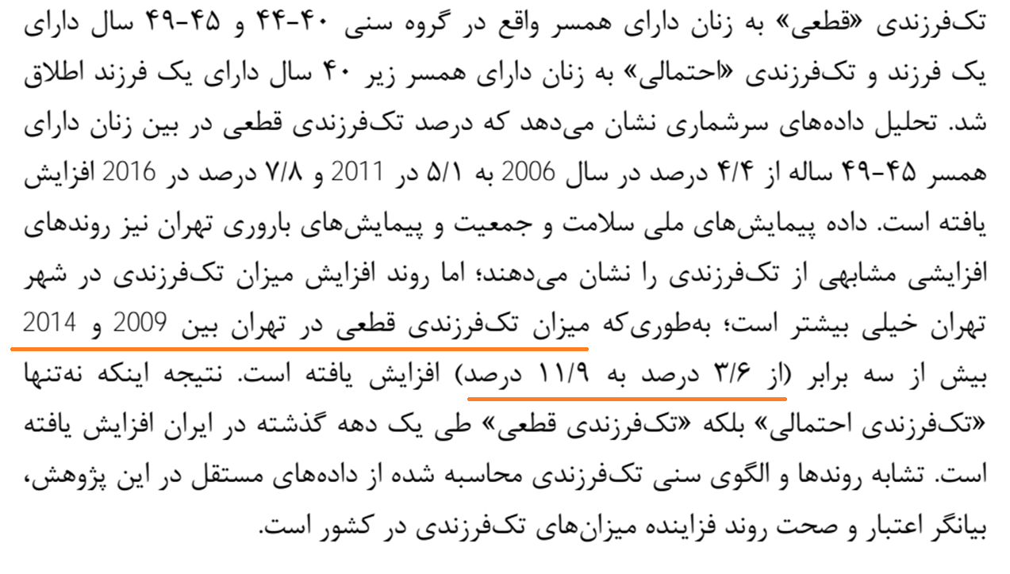

Slide 9
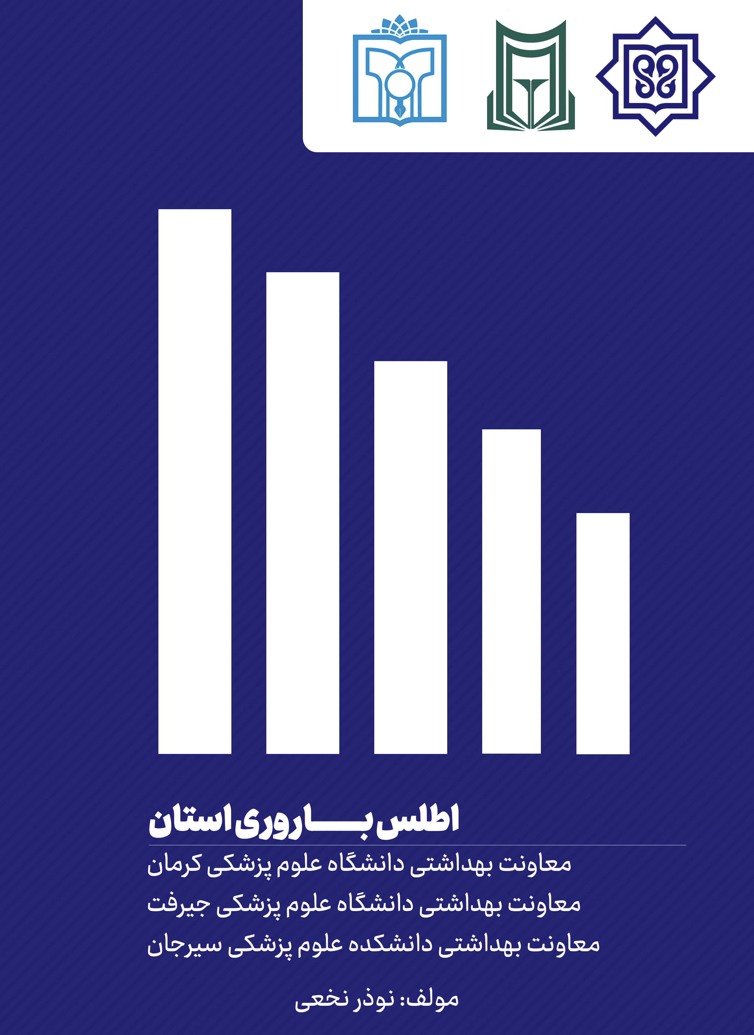
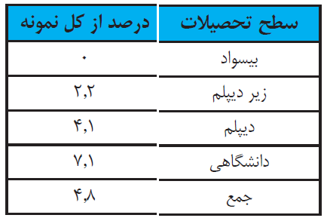
فراوانی تک فرزندی مطلق

Slide 10
مقایسه روند تک فرزندی در برخی کشورها
In Canada, families with only one child increased from 38.9% in 1961 to 43.7% in 2016.
In Brazil, only-child families increased from 42.4% in 1976 to 62.9% in 2009.
in 2020, 24.9 % of married women aged 40 to 49 had only one child, compared to 9.5 % of married women aged 60 or older
در کانادا از 1961 میلادی تا (نیم قرن)2016:
از 39 به 44 درصد رسیده است
در برزیل از 1976 تا 2009 میلادی (حدود 30 سال) از 43 به 63 درصد رسیده است.
در کره جنوبی در 2020
25% خانمهای 40تا 49 ساله و 10 درصد خانمهای بالای 60 سال، تک فرزند داشته اند.

Slide 11
درس آموخته های کره جنوبی با کمترین نرخ باروری دنیا
After the Korean War ended in 1953, the South Korean government suggested citizens each have one or two children to boost economic prosperity, which resulted in significantly reduced birth rates and a larger number of only-children in the country
بعد از جنگ کره در سال 1953 دولت کره جنوبی مردم را ترغیب کرد برای بهبود شرایط اقتصادی تعداد فرزند کمتری داشته باشند

Slide 12
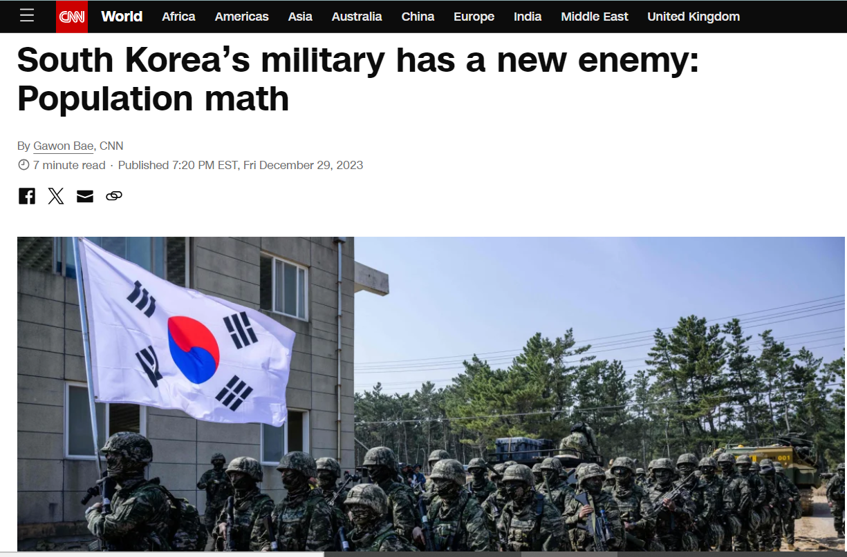

Slide 13
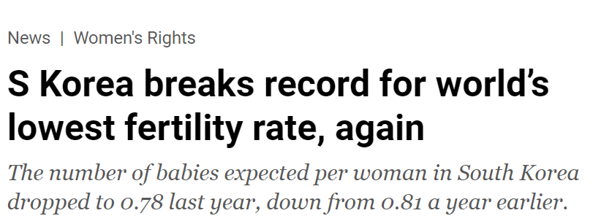

Slide 14
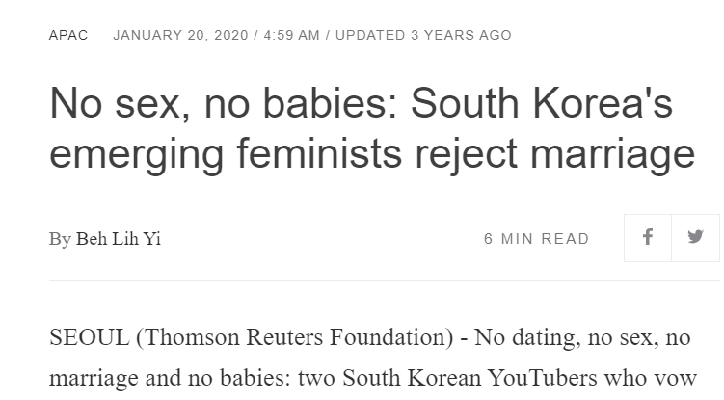

Slide 15
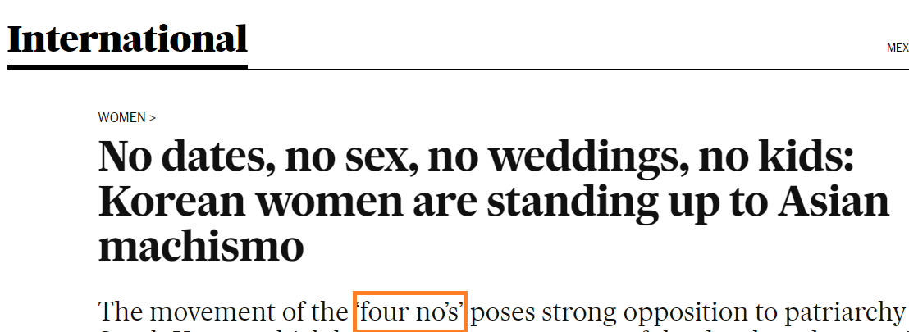

Slide 16
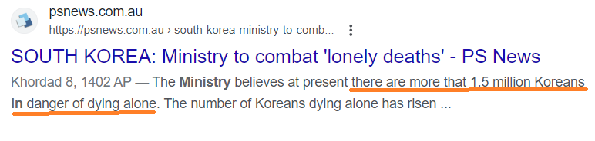
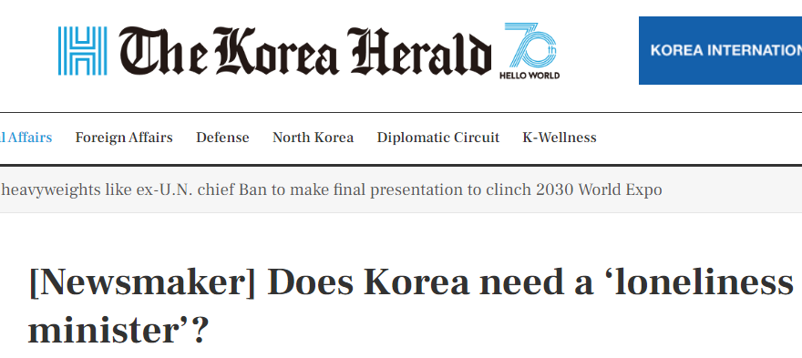
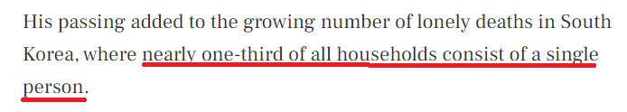

Slide 17
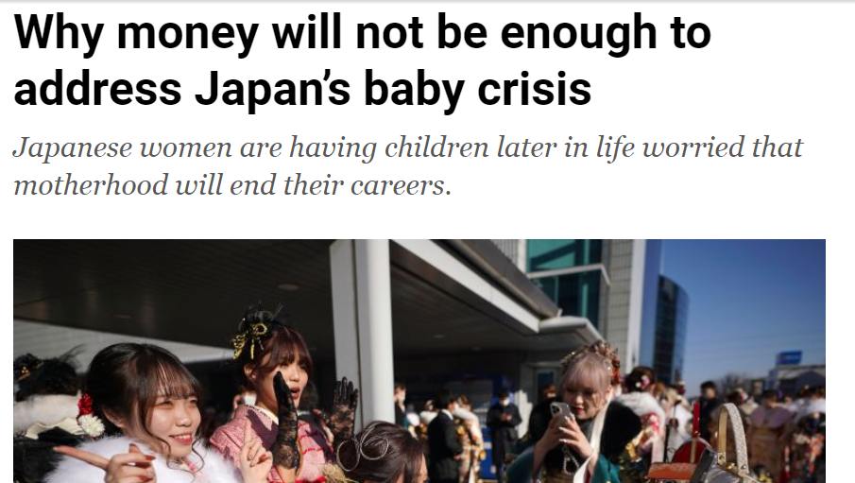

Slide 18


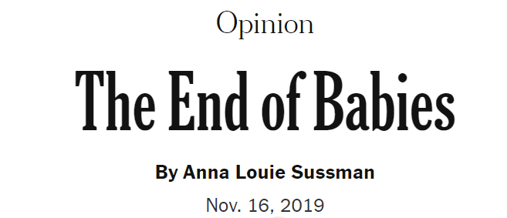

Slide 19
از تجارب کشورهای غربی درس بگیریم
If any country should be stocked with babies, it is Denmark. The country is one of the wealthiest in Europe. New parents enjoy 12 months’ paid family leave and highly subsidized day care. Women under 40 can get state-funded in vitro fertilization. But Denmark’s fertility rate, at 1.7 births per woman, is roughly on par with that of the United States. A reproductive malaise has settled over this otherwise happy land.
اگر یک کشور هم قرار باشد پر از بچه باشد، اون دانمارکه!
12 ماه مرخصی زایمان
مهد کودک تقریبا رایگان
IVF ارزان
ناخوشی باروری جامعه

Slide 20
Explanations ranging from the glaring absence of family-friendly policies in the United States to high youth unemployment across Southern Europe.
But these all miss the bigger picture.
معمولاً در ارائه دلایل این عوامل مطرح می‌شود (عوامل سطحی یا بهانه ها):
نبودن مرخصی زایمان در آمریکا
بیکاری جوانان در اروپای جنوبی
ولی موضوع فراتر از اینهاست

Slide 21
A lifetime of messaging directs us toward other pursuits instead: education, work, travel.
Around the world, economic, social and environmental conditions function as a diffuse, barely perceptible contraceptive.
تغییر ذائقه ها و وزن دادن به مسائلی همچون ادامه تحصیل، کار، سفر و ....
به عنوان یک کنتراسپتیو آشکار عمل میکند.

Slide 22
اصلاح نگرش ها و باورهای نادرست هدف اصلی آموزش سلامت است
Children are the most important thing in my life,’”
“Young people say, ‘Having children is the end of my life.’”
More Than a Change in Number—a Shift in Attitudes
یک زمانی می‌گفتند از بچه مگر چیز مهمتری داریم؟
الان می‌گویند اگر بچه دار بشم مثل اینه که زمان مرگم رسیده!!
مقوله جمعیت بیشتر از آنکه تغییر در اعداد باشد تغییر در طرز فکر و نگرش هاست!

Slide 23
دو پارادایم فکری حاکم بر موضوع تک فرزندی
پارادایم غالب در سراسر دنیا و اکثریت مقالات علمی
طبیعی نیست و مشکل آفرین
پارادایم فردگرایی
اتفاقاً پدیده خوبی است (افکار کنترل جمعیتی که نتیجه اش را در دنیا می‌بینیم)

Slide 24

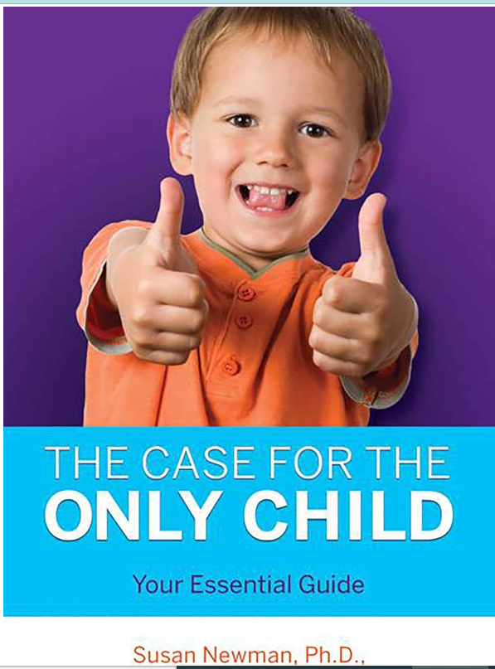

Slide 25



Slide 26
Resource Dilution Model,
parental resources (e.g. time to read to the child) are important in development. Because these resources are finite, children with many siblings are thought to receive fewer resources.
طرز فکر رقیق شدن منابع:
وقتی بچه یکی بود همه منابع خانواده متعلق به او خواهد بود و بهتر به نمرات و اخلاقش میتوان رسید.

Slide 27
Confluence Model
There is an opposing effect from the benefits to the non-youngest children of tutoring younger siblings, though being tutored does not make up the reduced share of parental resources.
This provides one explanation for the poorer performance on tests of ability of only-children compared to first-borns, commonly seen in the literature
نظربه هم افزایی کودکان بر هم
خواهر و برادران خودشان نقش دوست و نیز بزرگتر خانه را با هم بازی میکنند و این اثر هم افزایی بر رشد اجتماعی آنان در ابعاد شناختی و ارتباطی خواهد داشت.

Slide 29
قالب ذهنی جامعه حتی در دنیای غرب بد دانستن
تک فرزندی است
These stereotypes seem prevalent across different cultures, including the United States, and at least some parts of Europe and Asia. Mentions of these stereotypes can be found in the general public’s discourse since early 20th century and they seem to have been popularized by pioneer psychologist Granville Stanley Hall who, in 1898, said that “being an only-child is a disease in itself” (cited in Fenton 1928; Mancillas 2006; Mõttus et al. 2008) and continued on the public’s mind to this day, as it can be seen across online articles, maternity forum posts and help books on the “only-child syndrome
باور ذهنی حاکم بر آمریکا و برخی مناطق اروپا و آسیا:
اوایل قرن بیستم: تک فرزندی به خودی خود یک بیماری است
اوایل قرن بیست و یکم: سندرم تکر فرزندی

Slide 30
در مطالعات آمریکا اکثرا اذعان دارند که تک فرزندی چیز خوبی نیست.
در مطالعات جدیدتر 60 درصد، گفته اند:
خودخواه
تحکم کننده
زود خشم و دعوایی
لوس
بیش حفاظت شده
When asked if being an only-child is an advantage or a disadvantage, the majority of respondents in the US in the 1950s and 1970s responded that it is a disadvantage (Blake, 1981).
In the study, the author mentions that 60% of respondents cited onlychildren to be self-centred, domineering, anxious, quarrelsome, spoiled, or overprotected. An additional 22% said only-children have a lonely childhood (p. 43).

Slide 31
تحقیق 2020 آلمان تک فرزندها را خودشیفته و ازخودراضی دیده است. اینرا باور رایج مردم نیز تایید میکند.
در استونی نیز تحقیقات تک فرزندها را اینگونه یافته است:
نوسان عاطفی
سرد
کینه توز و اهل انتقام
بی احساس و بی توجه
خود رای و لجباز
خود بزرگ بین
In an online study conducted in Germany, Dufner et al. (2020) found that, on average, people ascribe higher narcissistic admiration and narcissistic rivalry to onlychildren than to people with siblings. The authors also discuss how this specific stereotype has repeatedly been made both by researchers and in media reports. Similarly, for Estonia, Mõttus et al. (2008) show that only-children were rated as emotionally unstable, cold, hostile, uncaring, obstinate, and arrogant.

Slide 32
تحقیقات 2020 نشان داده یکی از علتهایی که مردم به فکر بچه دوم هستند همین باورهای ذهنی حاکم بر اکثریت است.
تک فرزندها از دید اکثر مردم:
یه جوری هستند
اجتماعی نیستند
و با کسی نمی جوشند.
One of the reasons why parents cite wanting to have a second child is due to the negative stereotypes attributed to only-children still prevalent in most societies.
Onlychildren are often regarded as problematic, antisocial or overall maladjusted (Falbo, 2020(

Slide 33
These stereotypes about only-children can have a real impact on observed fertility rates and family sizes, as couples decide to have a second child, or no child at all, to avoid having a “problematic” only-child.
البته باید در ذهن داشت که اگر فشار روانی منفی زیاد باشد، برخی که رغبت چندانی به فرزند ندارند، ممکن است کلاً قید همان تک فرزند را هم بزنند.

Slide 34
نتیجه گیری و خلاصه بخش اول
با توجه به گذار جامعه به سمت مدرنیته و فردگرایی از یک سوی، و درس آموخته کشورهای غربی و شرقی مدرن، آگاه‌سازی جامعه پیرامون آسیب های تک‌فرزندی یک ضرورت و فوریت است.
تا دیر نشده با فرهنگ سازی اجازه ندهیم تک فرزندی نورم شود.
به ویژه این فوریت در کلانشهرها موضوعیت بیشتری دارد.

Slide 35
چه باید کرد؟
فکر را در کشور بگسترانید؛ آن وقت فکری هم که گسترش پیدا می کند، باید فکر عمیق و اساسی و منطقی و قانع کننده برای هر کسی باشد.
بیانات رهبر معظم انقلاب در دیدار با اعضای همايش ملي تغييرات جمعيتي و نقش آن در تحولات مختلف جامعه 6/ 8/ 92

Slide 36
اولویت دادن به گفتمان سازی

Slide 37
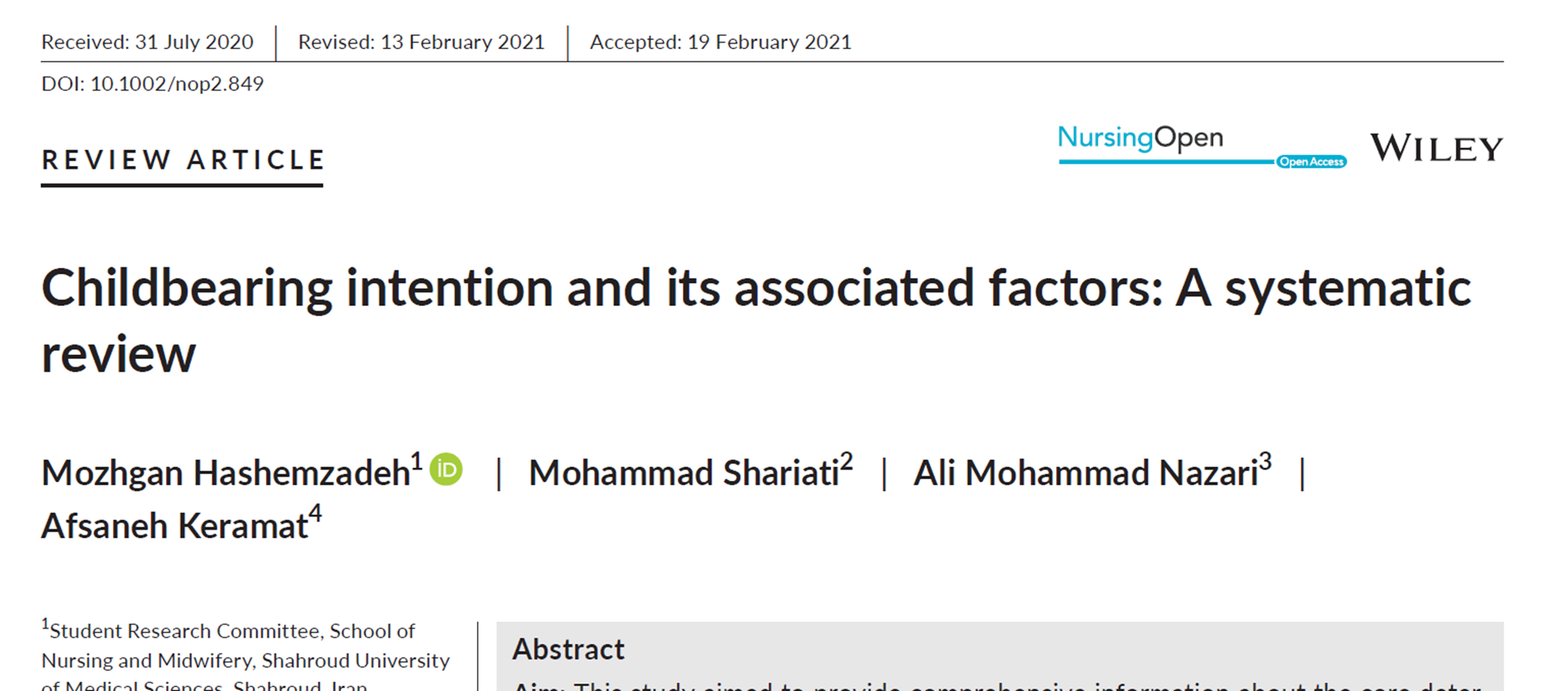
عوامل مرتبط با قصد فرزندآوری

Slide 38
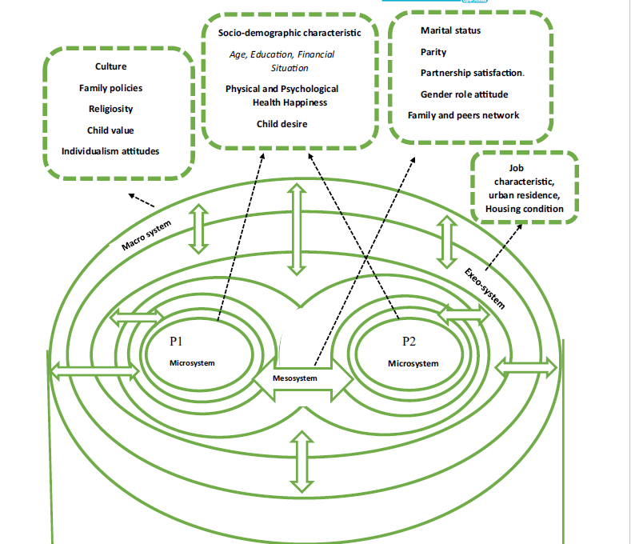

Slide 39
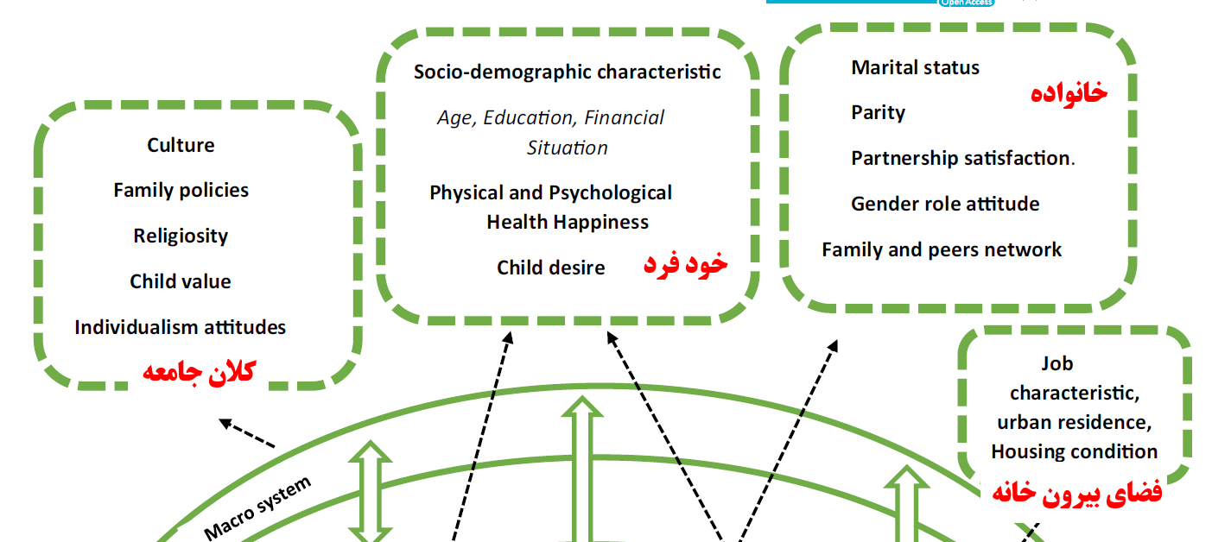

Slide 40
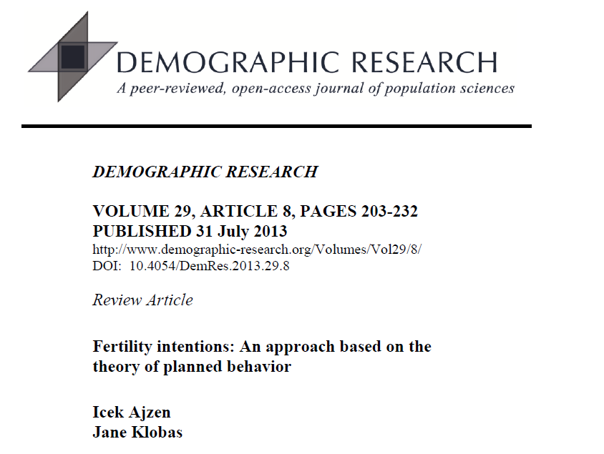

Slide 41
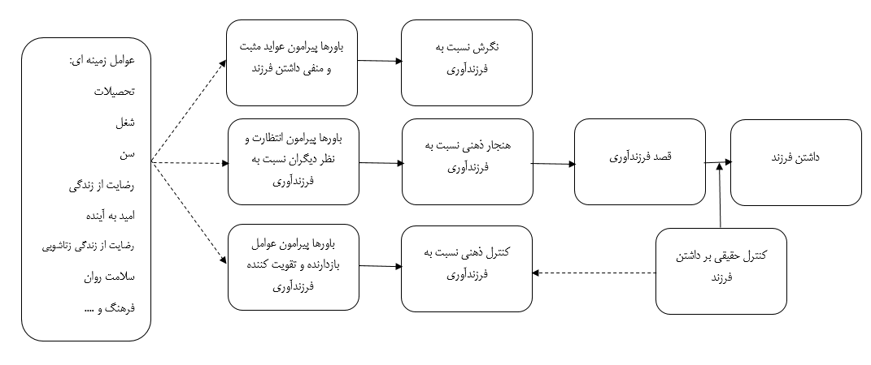
عوامل خرد (یا میکرو) که به فرد یا زوج مربوط می شوند
نظریه رفتار برنامه ریزی شده

Slide 42
نگرش نسبت به رفتار
هنجار ذهنی:
هنجار توصیفی
(دیگران چه می‌کنند)
هنجار نگرشی
(دیگران چه می‌گویند)
Injuctive normative beliefs are formed when we are told or what important others want us to do,
Descriptive normative beliefs are usually based on the observed actions of social referents.
برداشت فرد از اینکه چقدر تحت فشار جامعه هست
قصد
رفتار
حس فرد نسبت به توان انجام رفتار
عوامل منجر به رفتار بر اساس نظریه رفتار برنامه ریزی شده

Slide 43
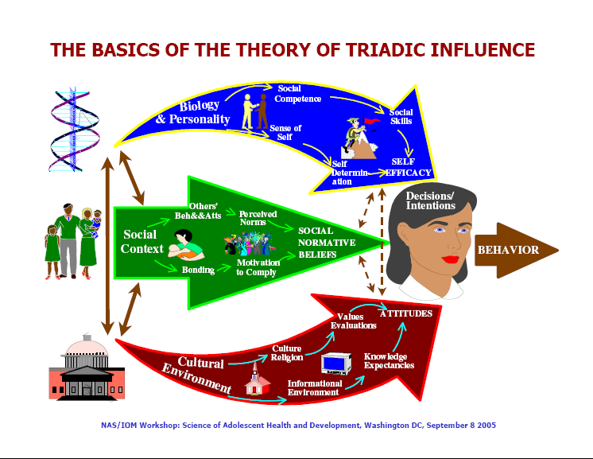
ریشه رفتارها در سه چیز است:

Slide 44
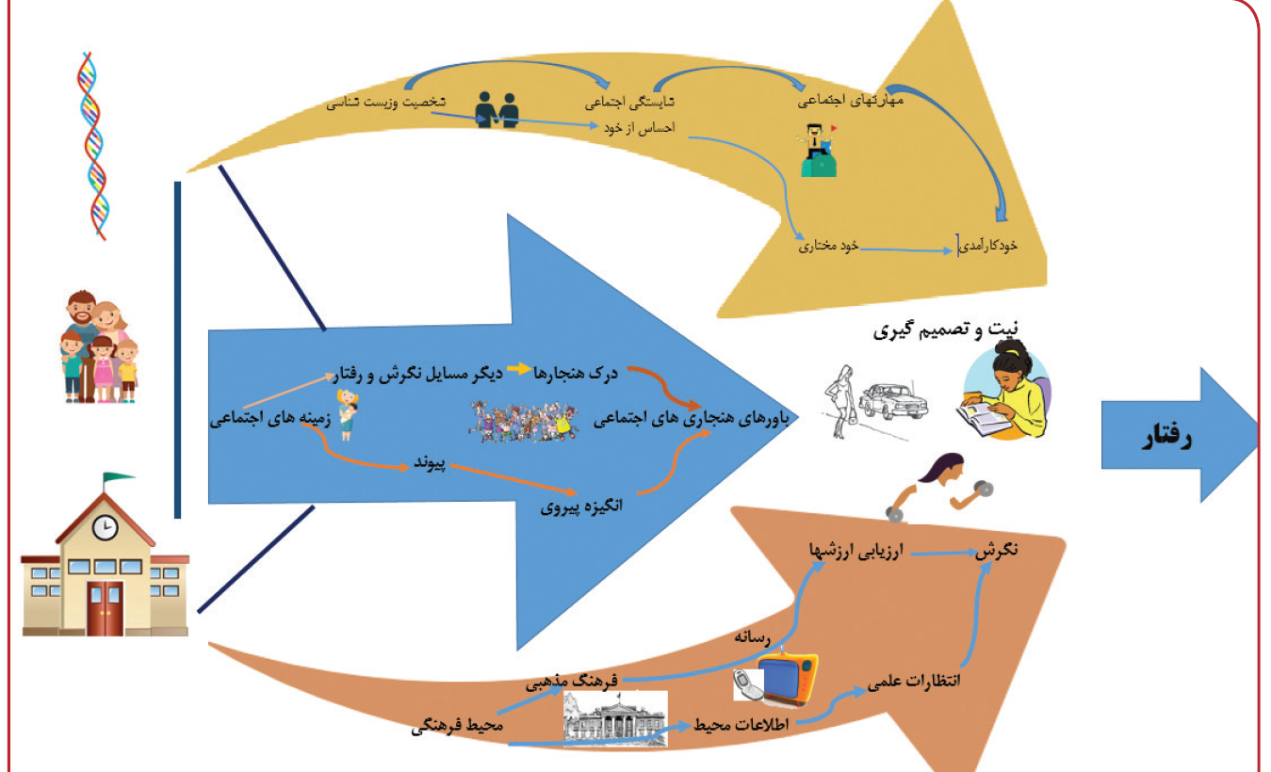

Slide 45
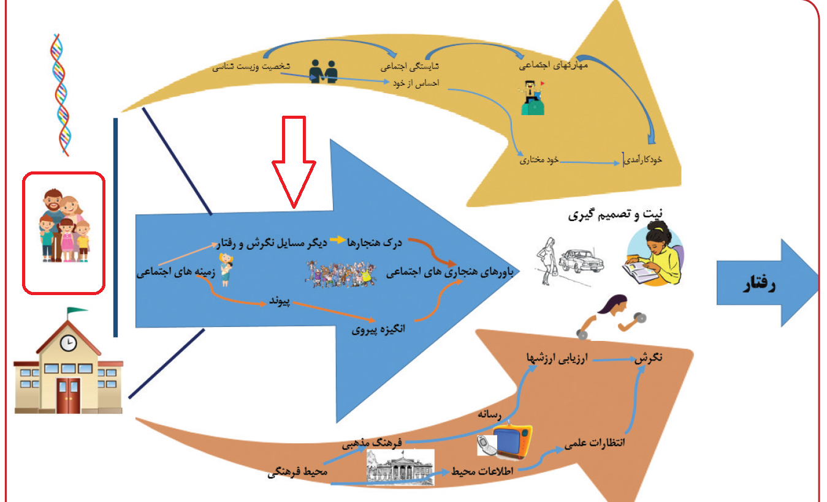

مهم این است که نقاط اهرمی که دست خودمان هست را بشناسیم و تقویت کنیم

Slide 46
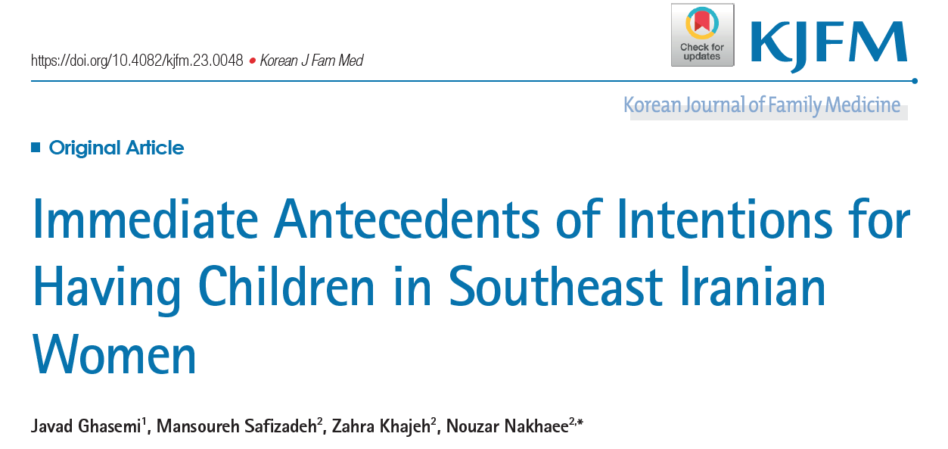

Slide 47
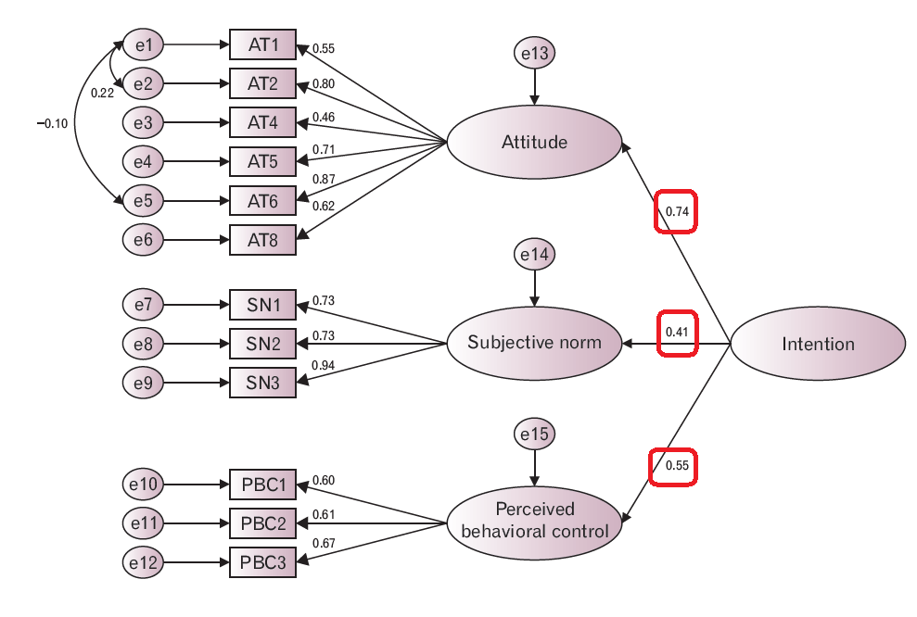
سه مولفه نگرش، هنجار ذهنی، و موانع ادراک شده 55 درصد قصد فرزندآوزی را در 3 سال آینده تبیین میکردند.
از همه مهمتر نگرش است!

Slide 48
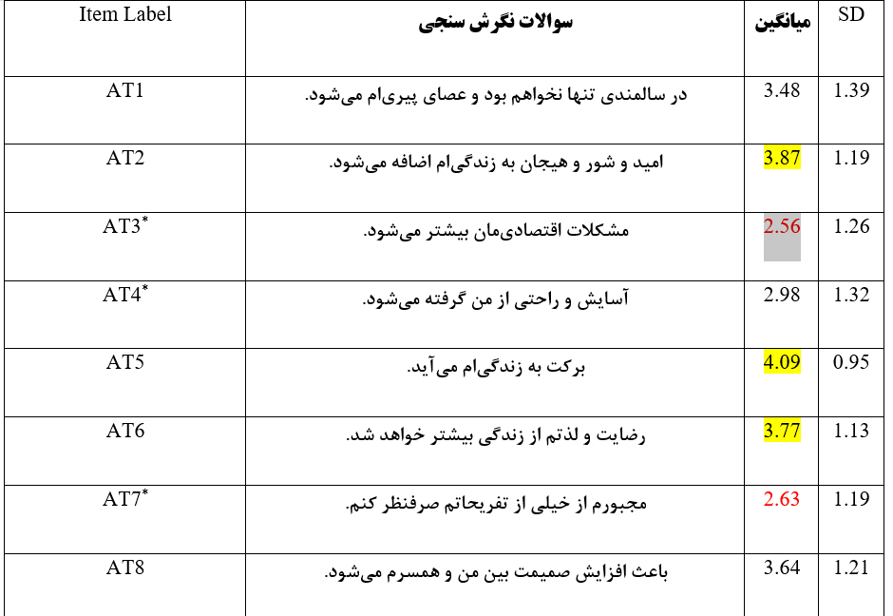

Slide 49

حواسمان به اثر تعمیم باشد

Slide 50
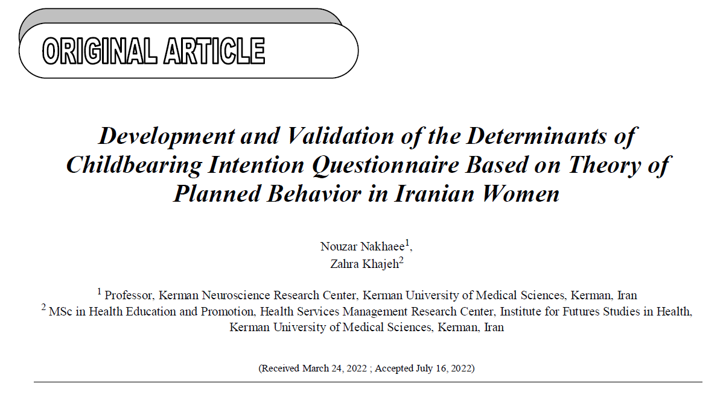

Slide 51
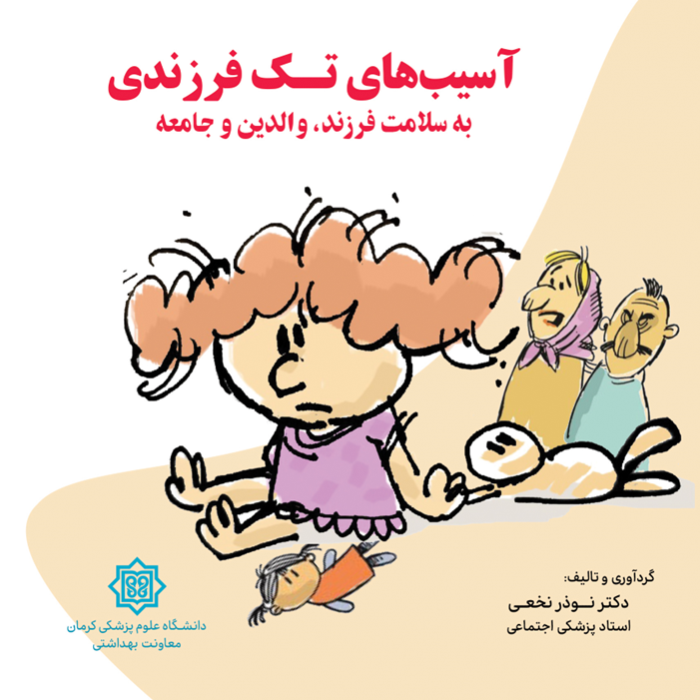

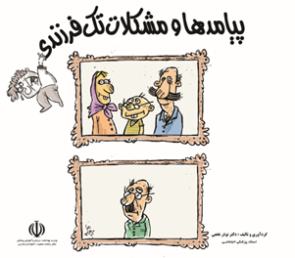
آسیب های تک فرزندی به فرد، والدین و جامعه

Slide 52
دو علت اصلی متفاوت بودن تک‌فرزندها
Different relationships with parents
Lack of interaction with siblings
متفاوت بودن ماهیت ارتباط آنان با والدین (درس تئوری!)
نداشتن خواهر و برادر (درس عملی!)
واحدهایی که پاس کرده اند متفاوت است!

Slide 53
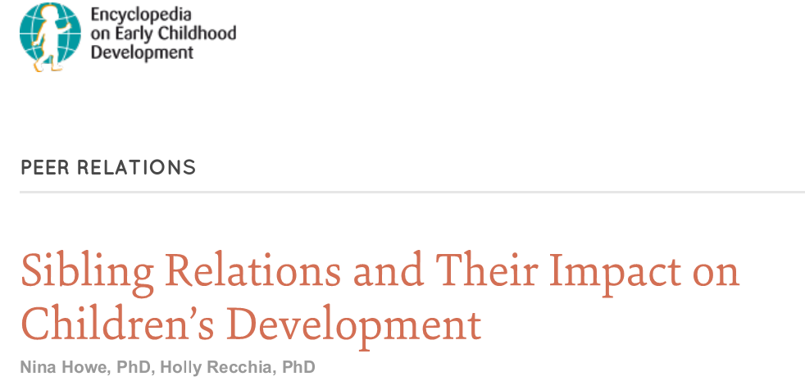
The sibling relationship is a natural laboratory for young children to learn about their world.
It is a safe and secure place to learn how to interact with others who are interesting and engaging playmates, to learn how to manage disagreements, and to learn how to regulate both positive and negative emotions in socially acceptable ways.

Slide 54
Overindulgence
Overprotection
Failure to Discipline
Overcompensation
Seeking Perfection
Treating Your Child like an Adult
Overpraising

Slide 55
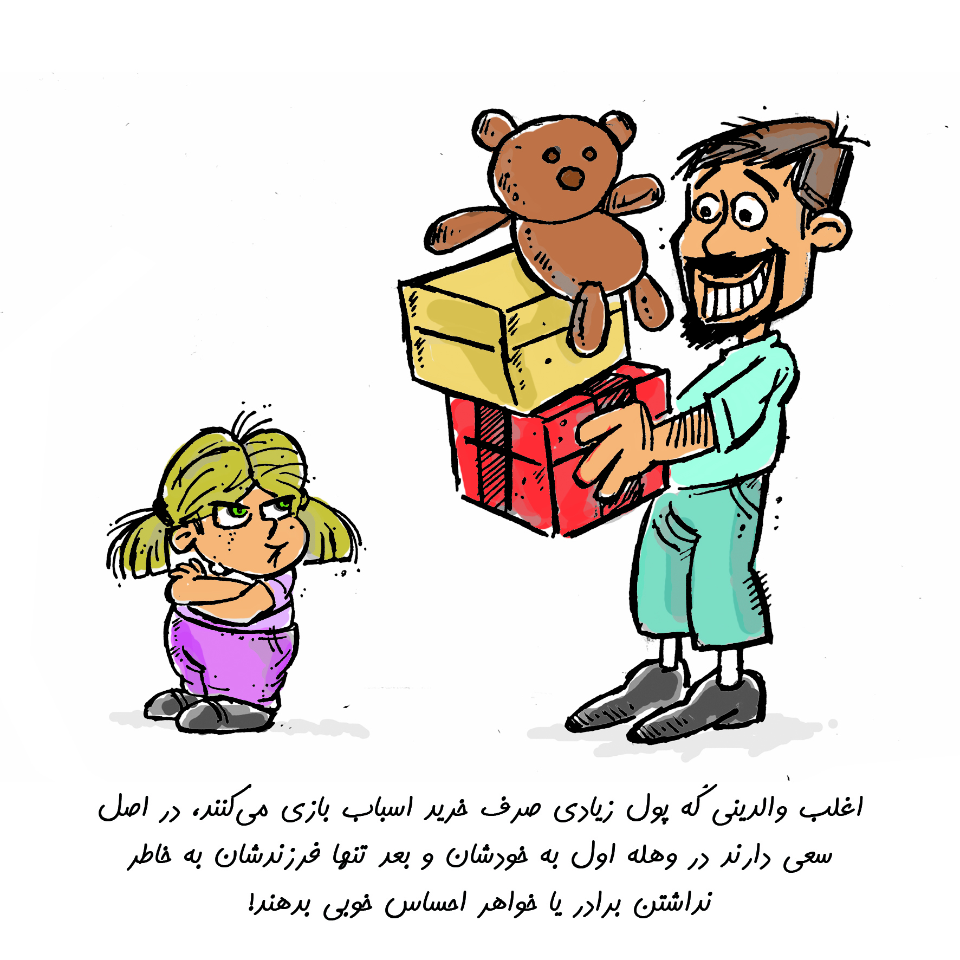
Overindulgence
لوس کردن
نادیده پنداری

Slide 56
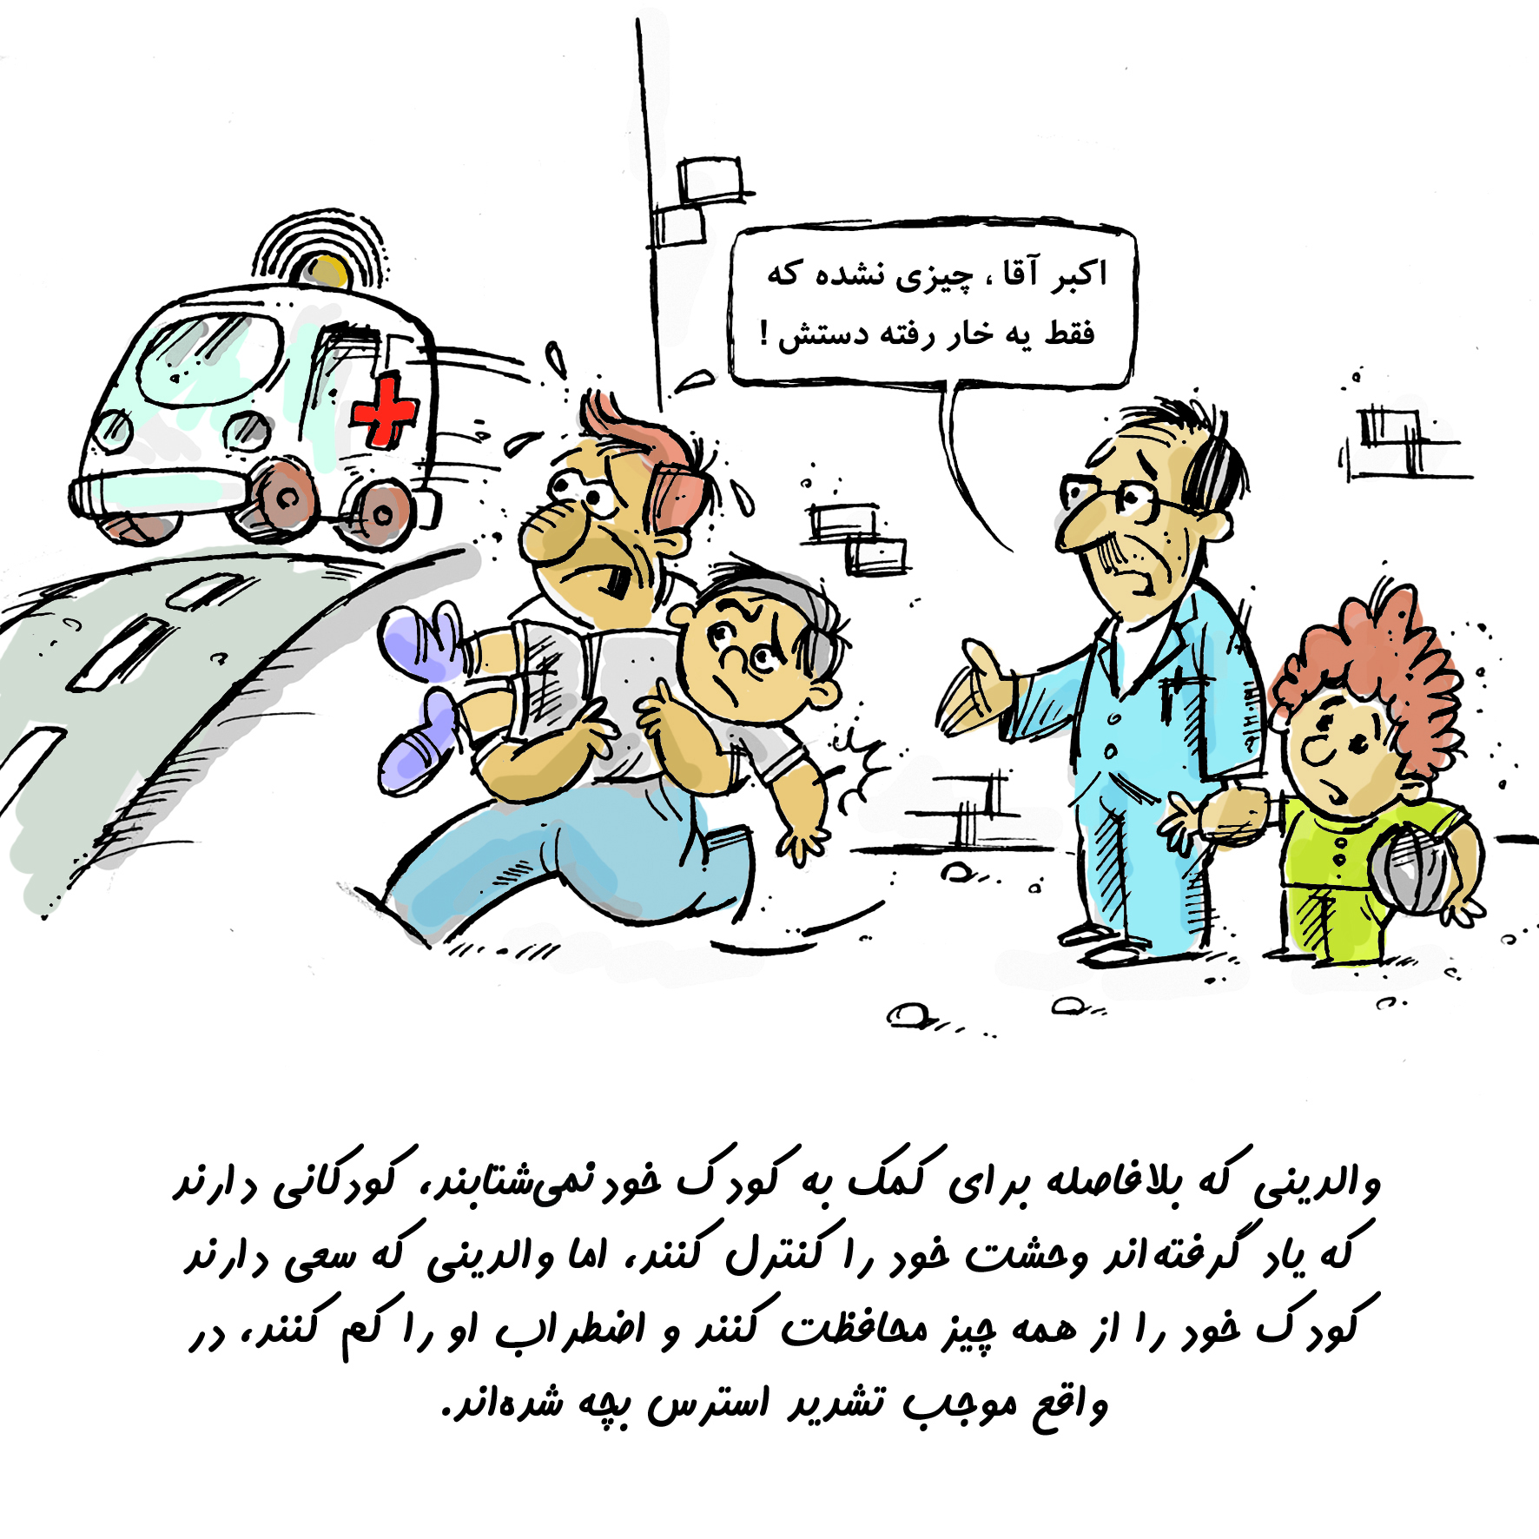
Overprotection
بیش حفاظتی

Slide 57
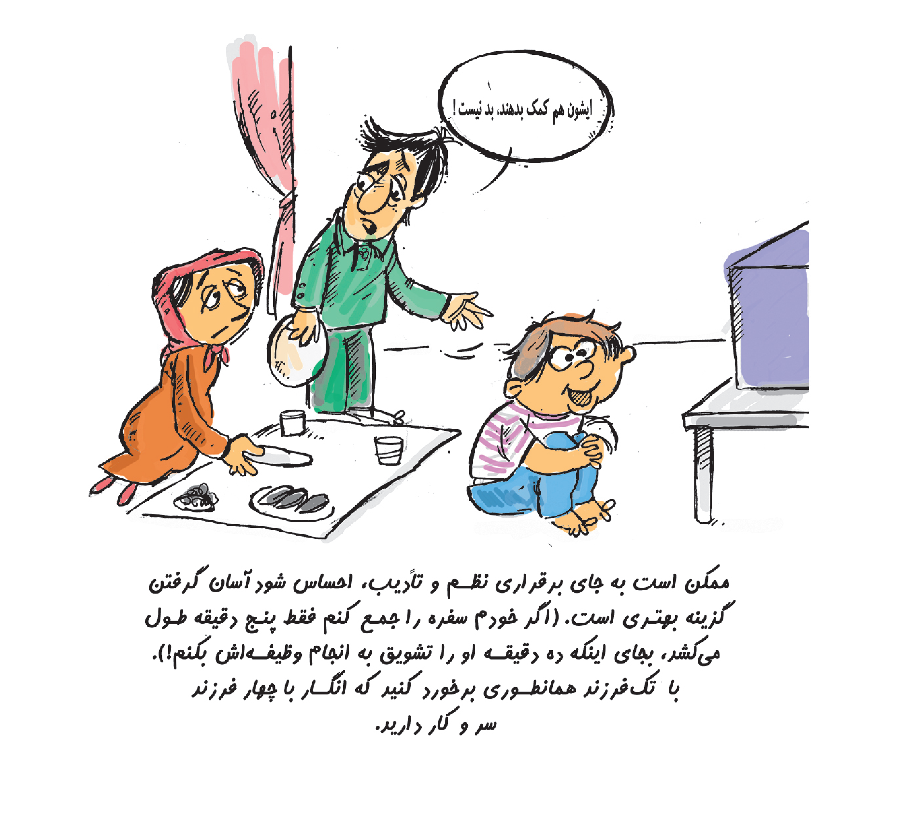
Failure to Discipline
عدم اعمال مقررات و قواعد در خانه

Slide 58
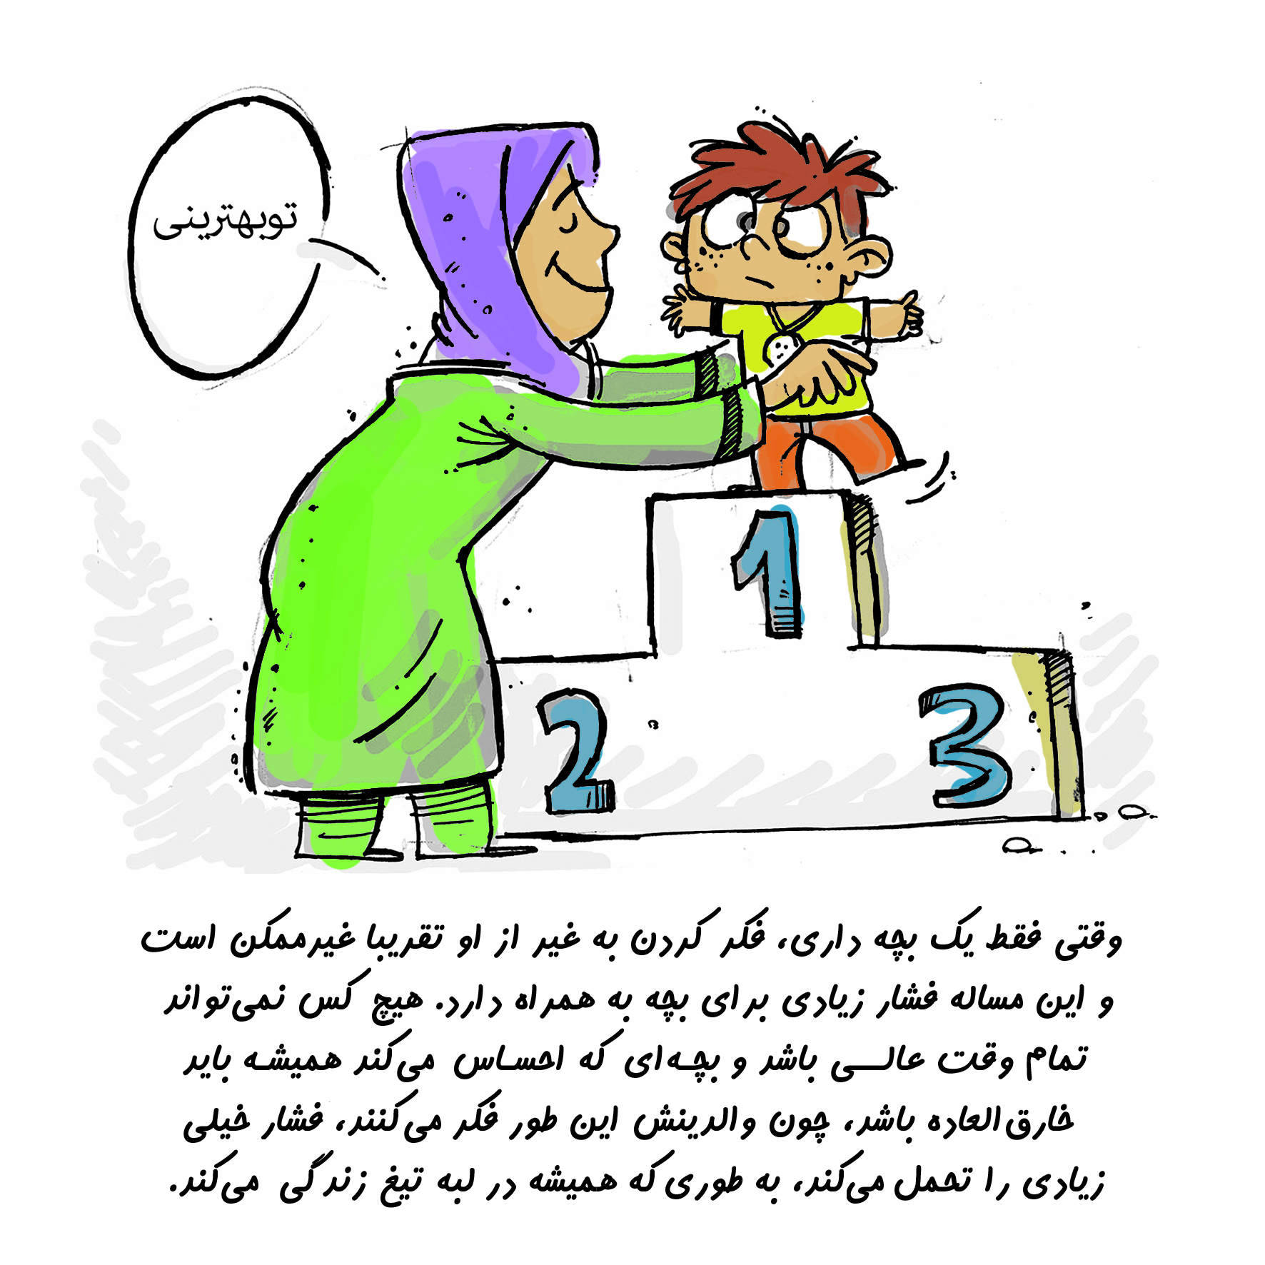
Seeking Perfection
کمال گرایی

Slide 59
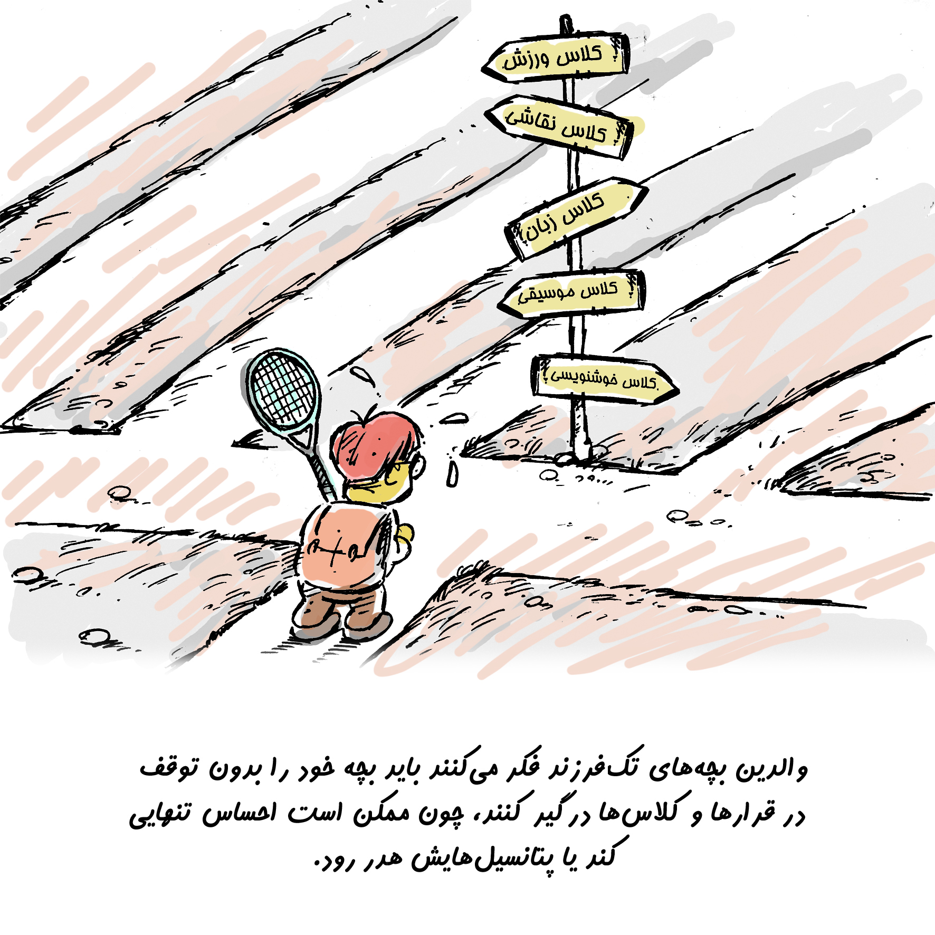
Overcompensation
بیش جبرانی

Slide 60
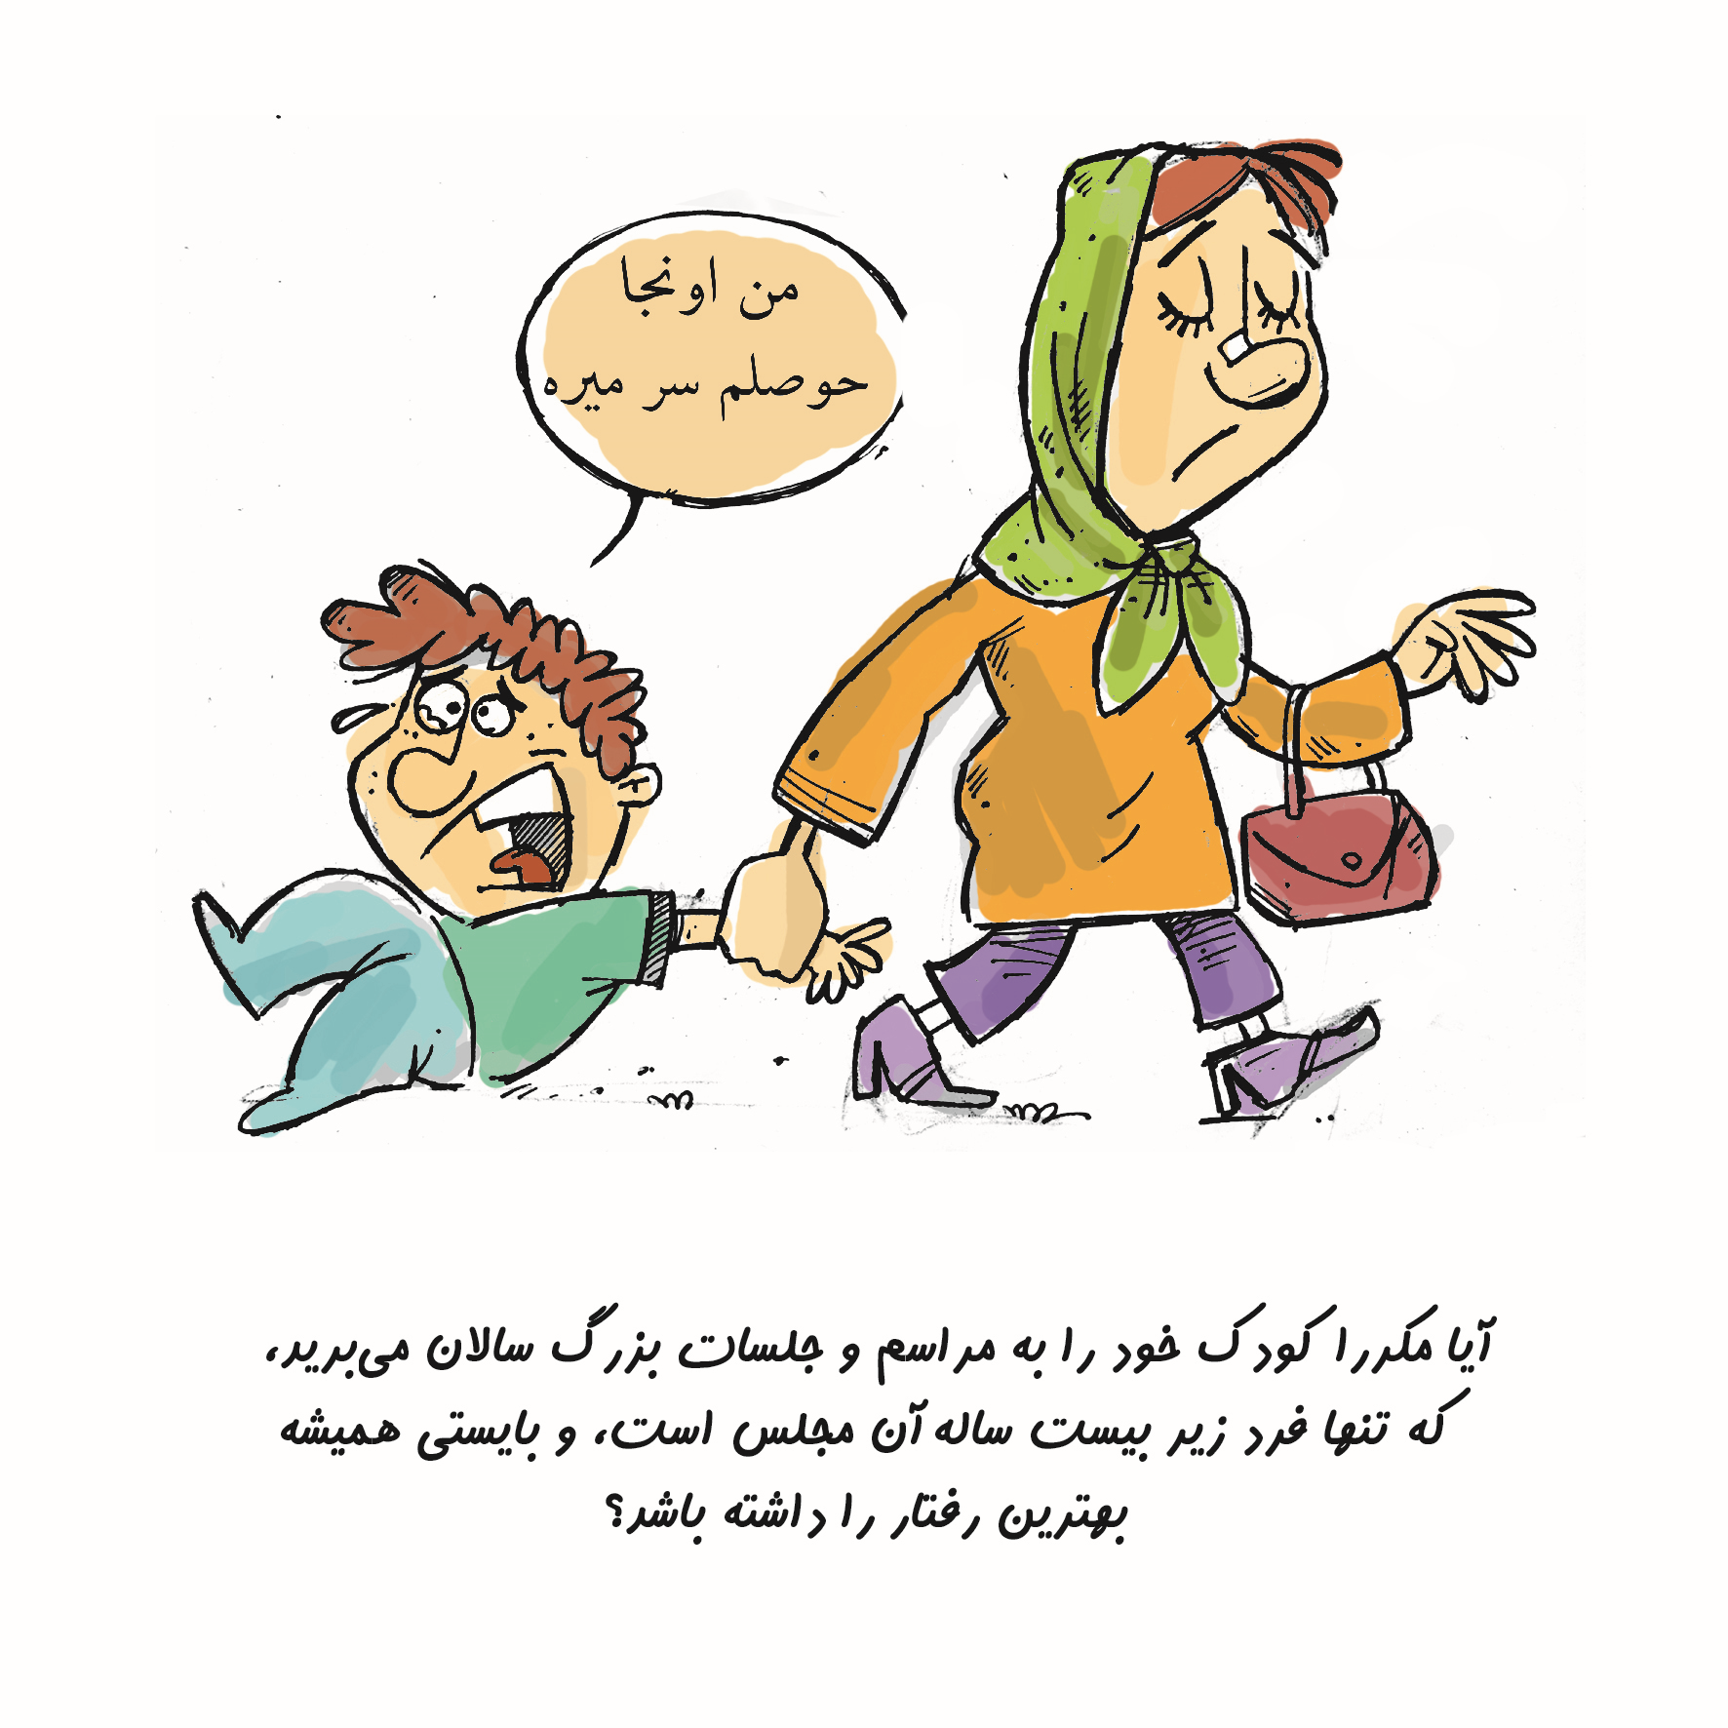
Treating Your Child like an Adult
بزرگانه رفتار کردن

Slide 61
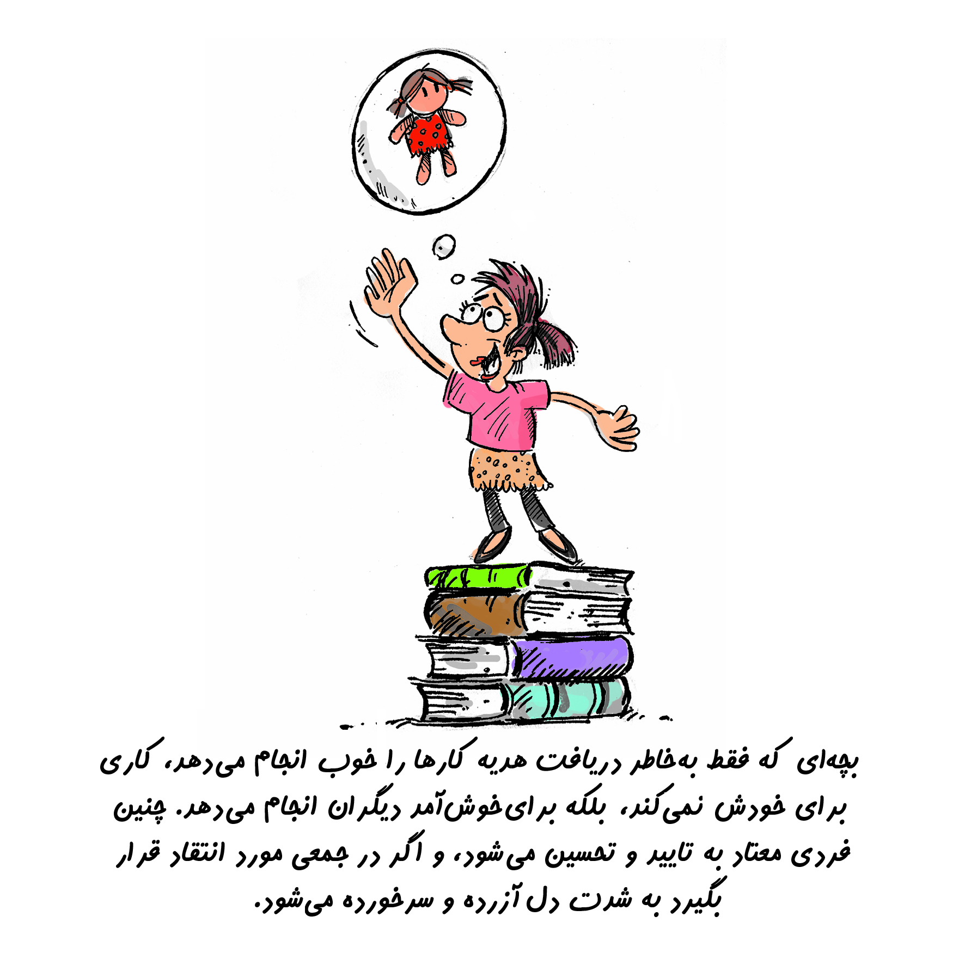
Overpraising
بیش تحسینی

Slide 62
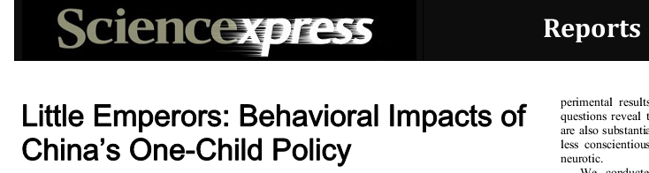
Greater exposure to other children in childhood – for example, frequent interactions with cousins and/or attending childcare – was not a substitute for having siblings.
Our data show that people born under the One Child Policy were less likely to be in more risky occupations like self-employment. Thus there may be implications for China in terms of a decline in entrepreneurial ability.

Slide 63
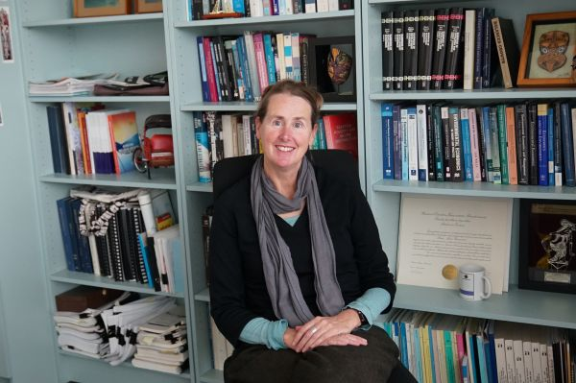
"Effects of China's One Child Policy on its children". Science Daily. 10 January 2013. Retrieved 2 December 2015.
Professor Cameron, it was found that "greater exposure to other children in childhood – for example, frequent interactions with cousins and/or attending childcare – was not a substitute for having siblings“.
دانشمند علوم اجتماعی و اقتصاد:
مهدکودک و هم سن و سالانِ دوستان و اقوام هیچگاه کار خواهر و برادر را نمی‌کنند

Slide 64
افزایش احتمال بروز پیش‌زمینه‌های دیابت، سکتة قلبی و سکتة مغزی (سندرم متابولیک)
سندرم متابولیک به مواردی اطلاق می‌شود که فردی سه علامت از پنج علامت زیر را داشته باشد:
چاقی شکمی، بالابودن فشار خون، بالابودن قند خون، بالابودن تری‌گلیسرید خون و بالابودن کلسترول.
کسی که دچار این عارضه باشد، احتمال ابتلا به دیابت و سکته‌های قلبی و مغزی در او افزایش می‌یابد.
در مطالعة 11784 کودک و نوجوان در چین مشاهده شد که شیوع سندرم متابولیک و هر یک از اجزای آن در تک‌فرزندها بیشتر از سایرین است. در مطالعه‌ای در 7311 نوجوان آلمانی نیز دیده شد که تک‌فرزندها در بزرگ‌سالی با احتمال بیشتری دچار پرفشاری خون می‌شوند

Slide 65
افزایش احتمال بروز مشکلات حرکتی
در پرتغال مهارت‌های حرکتی در کودکان تک‌فرزند تا حدی ضعیف‌تر است. مهارت‌هایی از جمله چابکی، پریدن و بازی با توپ. امکان تشدیدشدن این ضعف‌ها با افزایش سن وجود دارد.

Slide 66
افزایش احتمال بروز روماتیسم مفصلی جوانان (1.6 برابر)
روماتیسم مفصلی جوانان، شایع‌ترین بیماری روماتیسمی کودکان و نوجوانان است که قبل از 16 سالگی با درد و ورم مفاصل بروز می‌کند و ممکن است سال‌ها بماند.

Slide 67
افزایش احتمال کوتاهی قد
در هلند بر روی 389287 نوجوان 18 سالة آلمانی‌تبارِ آمادة سربازی انجام شد، داده‌های مربوط به قد این افراد، مورد تحلیل قرار گرفت. محققان چنین نتیجه‌گیری کردند که پسران تک‌فرزند در قیاس با پسرانی که خواهر و برادر داشتند، در بدو ورود به سربازی قدشان، کوتاه‌تر بود

Slide 68
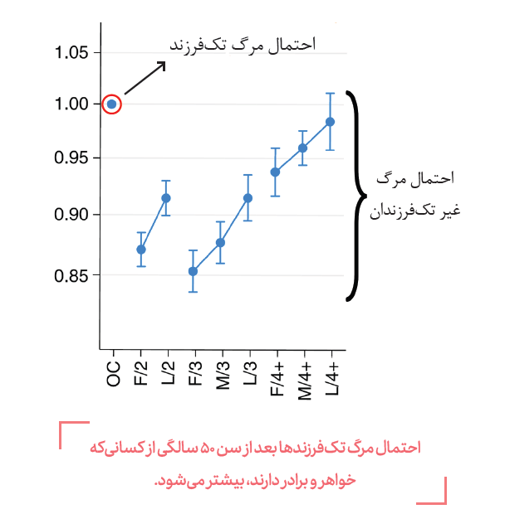
طول عمر کوتاه‌تر
داده‌های مربوط به یک میلیون و 910 هزار نفر وارد تحلیل آماری شدند. نتایج نشان داد که در افرادی که تک‌فرزند هستند، اعم از زن یا مرد، اگر به سن 50 سالگی برسند، باقی‌ماندة طول عمرشان کوتاه‌تر است. به بیان دیگر؛ احتمال مرگ آن‌ها بعد از سن 50 سالگی از کسانی‌که خواهر و برادر دارند، بیشتر می‌شود

Slide 69
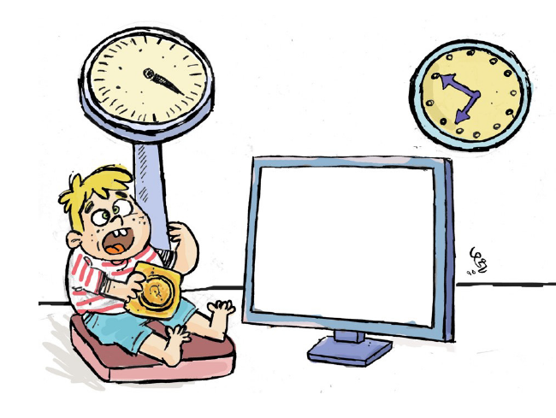
افزایش احتمال چاقی
در یک مطالعه با حجم نمونة بالا (بیش از 40 هزار نفر) در انگلستان، افراد بعد از تولد در طول زمان از نظر نمایة تودة بدنی مورد ارزیابی قرار گرفتند و چاقتر بودند.

Slide 70
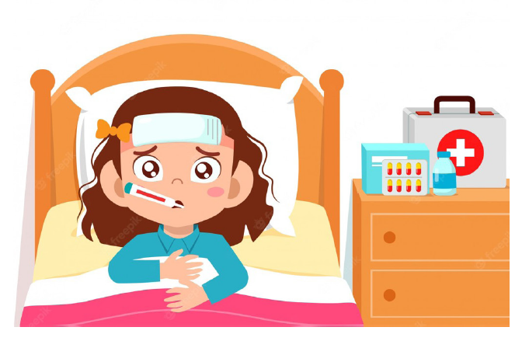
افزایش احتمال بیماری‌هایی همچون تب، سرماخوردگی و اسهال
محققان در یک مطالعه در کشور چین بر 197 تک‌فرزند 3 تا 6 ساله و 367 کودک دارای خواهر و برادر، به این نتیجه رسیدند که کودکان تک‌فرزند با احتمال بیشتری، دچار امراض جسمی از قبیل تب، سرماخوردگی و اسهال می‌شوند

Slide 71
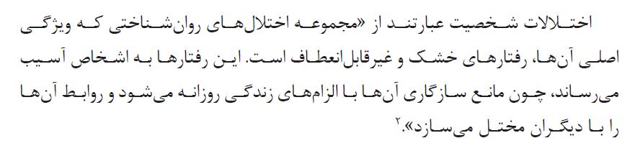
افزایش احتمال ابتلا به اختلالات شخصیتی
در یک مطالعة طولی در دو مقطع زمانی بر 1588 کودک که از زمان تولد تا زمان بزرگ‌سالی در کشور فنلاند انجام شد، محققان به این نتیجه رسیدند که احتمال وقوع اختلالات شخصیتی در افراد تک‌فرزند 2.4 برابر سایرین است، به طوری‌که 14.3% از آنان به اختلال شخصیتی مبتلا بودند

Slide 72

افزایش احتمال وقوع اختلالات گفتاری در کودک
تک‌فرزندبودن در کنار عواملی همچون نارس‌بودن، خجالتی‌بودن، استفاده از مواد مخدر هنگام بارداری و سابقة خانوادگی مثبت، احتمال اختلالات گفتاری را در دوران کودکی افزایش می‌دهد

Slide 73
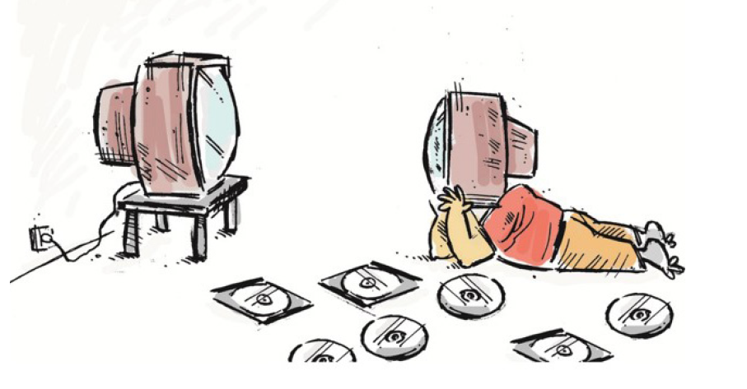
کمتربودن آمادگی جسمانی و تناسب اندام
مطالعه‌ای بر 542 کودک در کشور پرتغال با سنین 7 تا 15 سال نشان داد که شاخص‌های آمادگی جسمانی و تناسب اندام در کودکانی که خواهر برادر دارند، در مقایسه با کودکان تک‌فرزند، وضعیت بهتری دارد

Slide 74
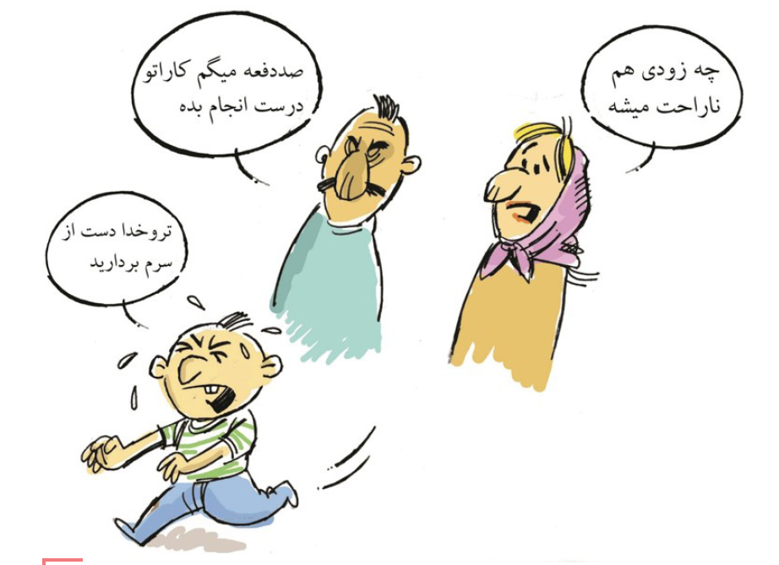
بالاتربودن احتمال مشکلات سلامت روان و تاب‌آوری کمتر در کودکان تک‌فرزند
در یک مطالعه که بر 3744 دانش‌آموز پایة چهارم کشور ژاپن انجام شد، پژوهش‌گران به این نتیجه رسیدند که احتمال وجود مشکلات ارتباطی و کاهش تاب‌آوری در کودکان تک‌فرزند

Slide 75
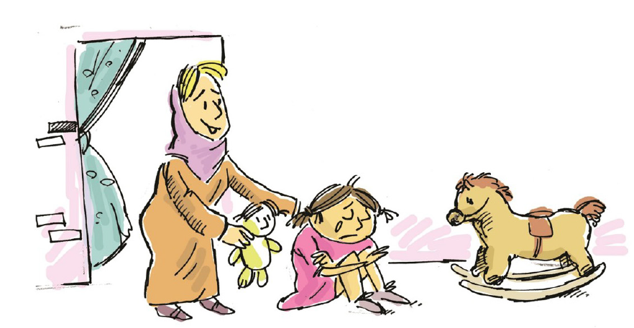
افزایش احتمال علایم افسردگی و اضطراب در دانشجویان و دانش‌آموزان تک‌فرزند
احتمال آن که دانشجویان تک‌فرزند دچار علایم افسردگی، اضطراب و یا ترکیبی از هر دو شوند، بیشتر از دانشجویانی است که خواهر و برادر دارند

Slide 76
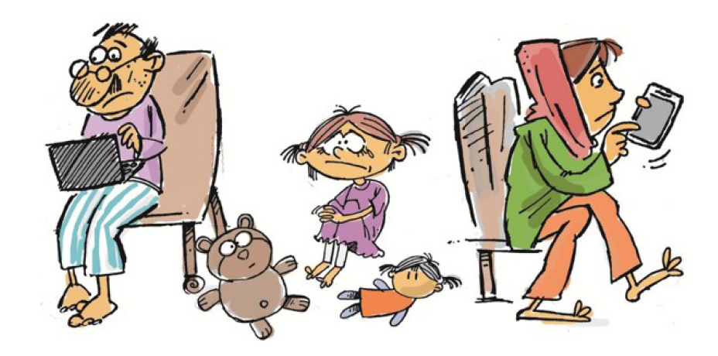
افزایش احتمال مشکلات عاطفی و مشکلات رفتاری در کودکان دبستانی تک‌فرزند
احتمال وجود مشکلات عاطفی و رفتاری از قبیل گوشه‌گیری، افسردگی، اضطراب، پرخاشگری و دعوا در کودکان تک‌فرزند، بیشتر است

Slide 77


احتمال باز شدن پای تک فرزند به کلانتری 3 تا 8 برابر است

Slide 78

کمتربودن نمرة شاخص‌های تکامل دوران کودکی و آمادگی برای مدرسه
اگر کودکان، خواهر و یا برادر بزرگ‌تر از خود داشته باشند - فارغ از اختلاف سنی بین آنان- در مقایسه با کودکان تک‌فرزند، از نظر میزان آمادگی برای رفتن به مدرسه و هم‌چنین نمرة مشکلات اجتماعی و رفتاری از کودکان تک‌فرزند، وضعیت بهتری دارند.

Slide 79

احتمال افزایش طول محوری چشم و نزدیک‌بینی
اگر طول محوری چشم دانش‌آموز بالاتر از 24 میلی‌متر باشد، احتمال نزدیک‌بینی او در آینده بیشتر می‌شود. در مطالعات مشابه دیگر نیز نشان داده شده است که دانش‌آموزان تک‌فرزند در مقایسه با سایر دانش‌آموزان، 15 درصد بیشتر دچار نزدیک‌بینی می‌شوند

Slide 80
آسیب به والدین

Slide 81

افزایش احتمال ابتلا به بیماری‌های مزمن جسمی و روانی در والدینی که تک‌فرزند خود را از دست داده‌اند.
علایمی همچون اختلال خواب، افکار خودکشی، و افسردگی، حتی در مطالعات عکس‌برداری (fMRI) از مغز این والدین دیده شده است که اتصالات مغزی دچار اختلال می‌شوند .

Slide 82

دلهره و نگرانی مستمر از احتمال مرگ تک‌فرزند در زمان حیات والدین
یک مادر به احتمال 15 درصد شاهد فوت تک‌فرزند پسر خود و با احتمال 12 درصد شاهد چنین واقعة تأسف‌باری در خصوص تک‌فرزند دختر خود باشد

Slide 83

محدودیت افراد تک‌فرزند در رسیدگی به پدر و مادر سالمند
به دختر و پسری که هر دو تک‌فرزند هستند و با یک‌دیگر ازدواج می‌کنند، اصطلاحاً نسل 4:2:1 گویند

Slide 84
آسیبهای اجتماعی و سایر مشکلات اجتماعی
ناشی از تکفرزندی

Slide 85

Compared with students with siblings, only-child students scored higher on sex-related knowledge, were more inclined to agree with premarital sex, multiple sex partners, extramarital lovers and homosexuality,
More likely to have a boyfriend and experience sexual intercourse.

Slide 86
افزایش احتمال طلاق در سنین بزرگ‌سالی
در یک مطالعه که در کشور یونان انجام شد، محققان به این نتیجه رسیدند که احتمال وقوع طلاق در مردان تک‌فرزند، سه برابر مردانی است که خواهر و برادر دارند

Slide 87

مطالعه 57 هزار نفر در دوره 40 ساله در ایالت اوهایوی آمریکا

Slide 88
افزایش احتمال ارتکاب به جرائم خشونت‌آمیز در پسران تک‌فرزند
در یک مطالعه 35 ساله در فنلاند، افراد تک‌فرزند بسته به این‌که مشکلاتی در زمان تولد و یا با والدین خود داشته و یا نداشته باشند، به‌طورکلی بین 1.8 تا 8.4 برابر، احتمال آن‌که سرانجامشان به پلیس و مراجع قضایی برسد، بیشتر بود.

Slide 89

بالاتربودن احتمال انحرافات اخلاقی و جنسی
دانشجویان تک‌فرزند با احتمال بیشتری درگیر جست‌وجو و مشاهدة عکس و فیلم‌های پورن، خودارضایی و ارتباط جنسی خارج از چارچوب خانواده می‌شوند

Slide 90

افزایش احتمال اعتیاد به گوشی هوشمند
احتمال اعتیاد به موبایل در دانشجویان تک‌فرزند بیشتر بود و هم‌چنین اعتیاد به موبایل از عوامل مستعدکنندة افسردگی شناخته شد

Slide 91
ضعیف‌تربودن عملکرد تحصیلی
محققان ضمن تحقیق بر 20 هزار دانش‌آموز گزارش کردند؛ در مجموع دانش‌آموزانی که خواهر و برادر دارند در مقایسه با دانش‌آموزان تک‌فرزند، در تحصیل موفق‌تر عمل کرده و نمرات بهتری کسب می‌کنند

Slide 92
تغییر در برخی شاخص‌های رفتاری در سطح جامعه
افراد تک‌فرزند (امپراتورهای کوچولو!) در قیاس با افرادی که خواهر و برادر دارند، بدبین‌ترند، کمتر قابل اعتمادند، رقابت‌جویی و خطرپذیری کمتری دارند، هم‌چنین حس وظیفه‌شناسی در آن‌ها ضعیف‌تر است و در نهایت چنین نتیجه‌گیری کردند که این شاخص‌های رفتاری می‌تواند در آینده بر اقتصاد چین اثرگذار باشد

Slide 93

سندرم امپراطور کوچولو

Slide 94
بمب ساعتی رفتاری
Andrew Marshall even argues that it is shaping Chinese society in unexpected ways that may culminate into a future "behavioral time-bomb."

Slide 95

کم‌شدن احتمالی میانگین ضریب هوشی جامعه
مطالعات نشان داده است که در خانم‌‌های برخوردار از تحصیلات دانشگاهی، احتمال تک‌فرزندی 7 تا 10 برابر خانم‌هایی است که از تحصیلات بالا برخوردار نیستند

Slide 96
تأثیر منفی تک‌فرزندی بر سرمایة اجتماعی
نتایج یک تحقیق در کشور ژاپن نشان داد که سرمایة اجتماعی در خانواده‌های تک‌فرزند کم‌رنگ‌تر از افرادی است که در خانواده‌شان دو تا چهار فرزند وجود دارد. دلیل این یافته را در این می‌دانند که وجود خواهر و برادر سبب می‌شود که فرزندان ارتباطات اجتماعی را در بستر خانواده تمرین کنند و درک بهتری از حمایت و هم‌بستگی اجتماعی داشته باشند.

Slide 98
To test our hypotheses, we conducted two field studies in 155 part-time Master of Business Administration (MBA) students (Study 1) and 375 senior students (Study 2). Results showed that: (1) non-only children were more likely to achieve higher rank at work than only children; (2) only children were less likely than non-only children to acquire power in organizations because they scored lower in cooperative orientation
مطالعه دانشجویان نشان داد که غیر تک فرزندها موقعیت شغلی بالاتری را کسب میکنند
بخاطر ضعف در تعامل با دیگران در فضای کاری توفیق کمتری دارند

Slide 99

تک فرزند بودن، به خودی خود یک بیماری است

Slide 100


مشاوره فرزندآوری برای تک فرزندی

Slide 101
تعریف مشاوره (راهنمایی)
مشاوره فرایند آموزشی (ترکیبی از علم و هنر) است که طی آن به مراجعه کننده کمک می‌نماییم به توانایی و قدرت تصمیم گیری صحیح مجهز شود.
مشاوره یک فرایند دو سویه است.
مشاوره به یک جلسه محدود نمی‌شود و ممکن است لازم شود استمرار یابد.
نقش مشاور پیدا کردن راه حل برای مراجعه کننده نیست، بلکه هدف مشاور روشن کردن مسیر پیش روی برای مراجعه کننده است.
لذا مشاور در تصمیم گیری به طور مستقیم نقشی ندارد، و تصمیم گیری بر عهده فرد است.

Slide 102
تعریف مشاوره (راهنمایی)
تلاش مراقب سلامت از ته دل و با تمام وجود، برای تلنگر زدن به مراجعه کننده (در موضوع تک فرزندی غالباً در شکل فرصت طلبانه یا opportunistic) برای آگاه سازی مراجع و افزایش انگیزه او برای فرزندآوری
در طی فرایند مشاوره لازم است این موارد رعایت شود
نیت مشاور صادقانه باشد
جهت بيان احساسات و عقائد خود تشويق و ترغيب گردد.

Slide 103

تفاوت بین مشاوره فرزندآوری و مشاوره روانشناسی

Slide 104
مبنای مورد مقایسه | مشاوره فرزندآوری (یا راهنمایی) | مشاوره روانشناسی
ماهیت | پیشگیری و بهداشتی | درمانی
رویکرد | کمک به مراجع برای کشف نقاط قوت و ارایه اطلاعات | کمک به مراجع برای فایق آمدن بر چالش هایش و تغییر دیدگاهش
حوزه کاری | سبک زندگی (از قبیل مشاوره تحصیلی، مشاوره قبل از ازدواج) | مشکلات روحی روانی
چه کار می­کند؟ | کمک به افراد برای انتخاب بهترین مسیر | کمک به حل مشکل و چالش ذهنی
شیوه | یک به یک یا یک به چند | یک به یک
تصمیم گیرنده واقعی | رهنمود | مراجع
جنس | نصیحت، پند و اندرز برای انتخاب | کمک برای پی بردن به ریشه مشکل و راه حل آن
ارائه دهنده | خبره در موضوع مورد راهنمایی و نه الزاماً متخصص امر | متخصص رشته (مشاور، روانشناس، مددکار و ....)
خلوت و پنهان­داری | نسبی | کامل
مدت زمان | کوتاه | چند جلسه حداقل یکساعته
آموزش کارشناسان | آموزش علمی و توجیهی | آموزش رسمی و پایه
آداب و رسوم | بدون تکلف و کم ساختاریافته | فضای رسمی و مراحل ساختاریافته

Slide 105
چند خصوصیت راهنمایی
راهنمایی به مفهوم هدایت و ارشاد و اداره کردن فرد است تا با شناخت بیشتر خود و محیط زندگی پرثمرتری را سپری سازد. مانند پند و اندرز، کتاب کاغذی یا صوتی.....
تمرکز راهنمایی بر آگاهی دادن به افراد برای انتخاب درست به منظور پیشگیری از مشکات در آینده است.
راهنمایی بر سبک زندگی، مشاوره بر مسائل تربیتی، و روان درمانی بر اختلالات شخصیتی متمرکز است. خیلی اوقات دو واژه اول مترادف هم بکار می­ر­وند.

Slide 106


Slide 107
تفاوت بین راهنمایی و انتقال اطلاعات
راهنمایی روح دارد، ولی اطلاع رسانی صرفاً انتقال دانش است.
راهنمایی به مخاطب این حس را القاء می‌کند که گوینده موضوع را کاملاً درک کرده و در این زمینه مجرب است.
در حالیکه انتقال مفاهیم را یک روبات یا پوستر و یا کلیپ هم می‌تواند انجام دهد.

Slide 108
مشاوره بر دو نوع اصلی است: مستقیم، غیر مستقیم
مستقیم: استفاده از آزمون های روانی، تشخیص مشکل، ارائه راه حل
غیرمستقیم: تاکید بر وجود محیط و ارتباطی گرم، به شکلی که مراجع خودش به نتیجه رسیده و سمت حل مشکلش پیش رود. پس به جای استفاده از آزمون روانشناسی، خود مراجع جهت بحث را مشخص میکند و در نهایت با پیدا کردن بینشی وسیع تر به سمت پیدا کردن راه هایی برای ادامه مسیر پیش می رود. پس در این روش نیاز به تکنیک، وقت گذاشتن و نلاش فراوان مشاور نیست و در عوض به برقراری رابطه گرم تاکید میشود. بخصوص در جوامع جمع گرا و برخورداری از عواطف اجتماعی، این شیوه کارکرد قوی تری دارد.

Slide 109

استفاده ار درس آموخته های مشاوره تنظیم خانواده

Slide 110
Research shows that clients are more likely to be satisfied with services if all staff members, not only the counselor, treat them with respect and friendliness.
KEY PRINCIPLES IN CLIENT-PROVIDER INTERACTIONS
Treating the client well;
Providing individualized care;
Avoiding information overload;
Using and providing memory aids.
مهمترین نکته رفتار توام با احترام و دوستانه کل پرسنل مرکز بهداشتی است و نه فقط مشاور
چهار اصل مهم:
رفتار خوب با مشتری
بر حسب مورد رفتار شود
از انتقال کوله باری از اطلاعات بپرهیزیم
محتواهای آموزشی کمکی به او بدهیم

Slide 111
Ensure visual and auditory privacy during counseling
Listen and observe actively
Use a friendly tone of voice, as well as body language that transmits warmth and interest
حس محرمانگی چه دیداری و چه شنیداری تا حد امکان حفظ شود
فعالانه گوش دهید و ببینید
تون صدای مودبانه و مهربانانه به همراه زبان بدن مناسب

Slide 112
Avoiding Information Overload
In one major study, the clients who received the most information were more likely to drop the method they received than were those who received less information.
اگر اطلاعات زیاد به مراجع دهیم بر خلاف انتظار ریزش پیدا می‌کند.
پس گزیده ای از مشکلات تک فرزندی را بگوییم. بخصوص آنهایی که به خودشان بر میگردد یا عذاب وجدان در پی دارد:
بچتون (با ذکر اسم او) پشت ندارد
تنهایی در پیری
بهش ظلم میکنین

Slide 113
Using and Providing Memory Aids
During the counseling session, posters, flipcharts, and illustrated take-home booklets can help the client understand key information while also reminding the provider to discuss important points.
Take-home booklets on family planning methods also help to disseminate accurate information to others,
محتوای آموزشی کمک میکند تا سر فرصت اطلاعات بیشتری را جستجو کند.
به دیگران آنها را داده و سبب گفتمان سازی می‌شود.

Slide 114


الگوی تغییر رفتار پیشنهادی با توجه به شرایط و نوع رفتار

Slide 115


Healthcare professionals
It is really important that healthcare professionals convey body language that will make patients feel comforted, safe and reassured.
Body language that could help to achieve this is:
  Open body language e.g. arms open and facing
  forwards (زبان بدن)
  Smiling (چهره متبسم)
  Professional appearance (ظاهر حرفه ای)
  Eye contact (تماس چشمی)
  Nodding to acknowledge listening (سر تکان دادن به منظور تائید)

Slide 116

نشستن راست قامت نه به جلو ( پرخاشگر) ونه به عقب (متکبر) اسم فرد

Slide 117
British Journal of General Practice,

Slide 118


Slide 119

آنچه نمی‌گوییم از آنچه می‌گوییم مهمتر است
در یک ارتباط ما تنها ۷ درصد از زبان گفتار استفاده می‌کنیم. ۳۸ درصد از اطلاعات بوسیله تون صدا و ۵۵ درصد پیام توسط زبان بدن رد و بدل می‌شود.
صرفنظر از مقدار مطلق اعداد لحن صدا، و چهره و زبان بدن اهمیت بسیاری دارند

Slide 120
شروع مکالمه تلفنی
ابتدا سلام و سپس از جملات روز بخیر، عصر بخیر و … استفاده کنید. احوالپرسی روتین لازم نیست...
خودتان را به فامیل معرفی کنید
ـ شمرده و ارام صحبت کنید، به نحوی که شنونده برای صحبت شما ارزش قائل شود.
کلام فرد را قطع نکنید و سعی کنید اول شنونده باشید بعد گوینده، با اینکار طرف مقابل نیز مجبور می‌شود هنگامی که شما صحبت می‌کنید سکوت کرده و به صحبت های شما به طور کامل گوش دهد.

Slide 121
فامیل افراد
بپرسید: جسارتا فامیل شریفتون را میفرمایید؟
زمانی که فردی اسم مان را صدا میزند به صورت ناخود آگاه احساس اعتماد و صمیمیت می کنیم

Slide 122
از چه کلماتی استفاده ننماییم؟
وقت بخیر،
روز بخیر،
سپاسگزارم،
بابت وقتی که گذاشتین ممنونم
خسته نباشید،
مزاحمتون شدم،
عذر می خوام،
ببخشید،
عزیزم، فداتون بشم، قربونتون

Slide 123
لحن و آهنگ صدا
هرچند فرد آن سوی خط نمی‌تواند شما را ببیند، هم‌چنان لبخند زدن بسیار مفید است. دقیقا مثل اینکه پوشیدن لباس خوب و اتوکشیده تأثیر فوق‌العاده‌ای در مذاکره تلفنی شما خواهد داشت. این تأثیرات غیرمستقیم هستند و باعث افزایش اعتماد‌ به‌ نفس و تقویت حالت صدای شما می‌شوند.
در مذاکره تلفنی درست بودن لحن شما اهمیت زیادی دارد. برای بهبود این مهارت باید بلند‌بلند صحبت و تمرین کنید تا پژواک صدا و لحن خود را بررسی کنید.

Slide 124

یکی از مهمترین موانع ارتباطی در مراکز بهداشتی صفحه مانیتور است!

Slide 125

Psychological Reactanceمقاومت القایی روانی

Slide 126


Slide 127

تقدیم به شما مهربانان

